Slide 1

КОМУНАЛЬНИЙ ЗАКЛАД «ЦЕНТР ПОЗАШКІЛЬНОЇ ОСВІТИ»
МЕЛІТОПОЛЬСЬКОЇ МІСЬКОЇ РАДИ ЗАПОРІЗЬКОЇ ОБЛАСТІ
ВІДДІЛ НАУКОВО-ТЕХНІЧНОГО СПРЯМУВАННЯ
«Виготовлення квітки маку
до Дня пам’яті та примирення»
Гурток «Майстерня паперового моделювання»
Керівник: Захарчук Катерина Олексіївна

Slide 2

До Дня пам’яті та примирення та Дня перемоги над нацизмом у Другій світовій війні
8 - 9 травня в багатьох країнах світу згадують події Другої світової війни, адже це найкривавіша війна, у ході якої загинуло за різними оцінками від 50 до 85 мільйонів людей. Війна для України почалася 1 вересня 1939 р. із нападу нацистської Німеччини на Польщу. Цього дня німецька військова авіація бомбардувала Львів та інші міста.

Slide 3
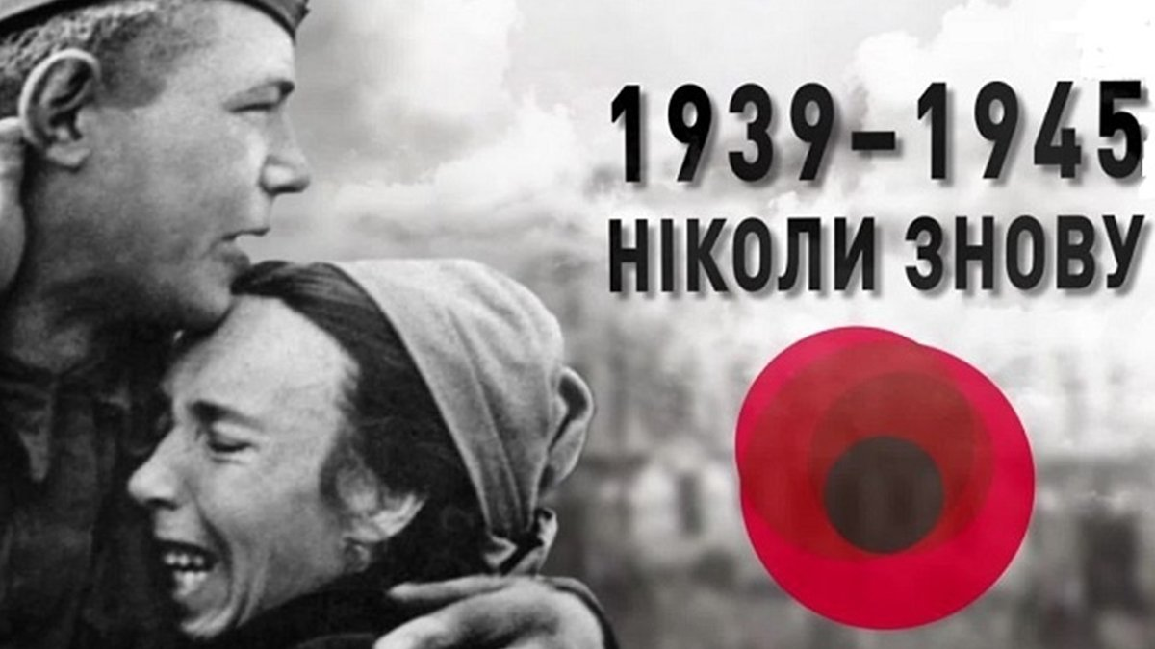
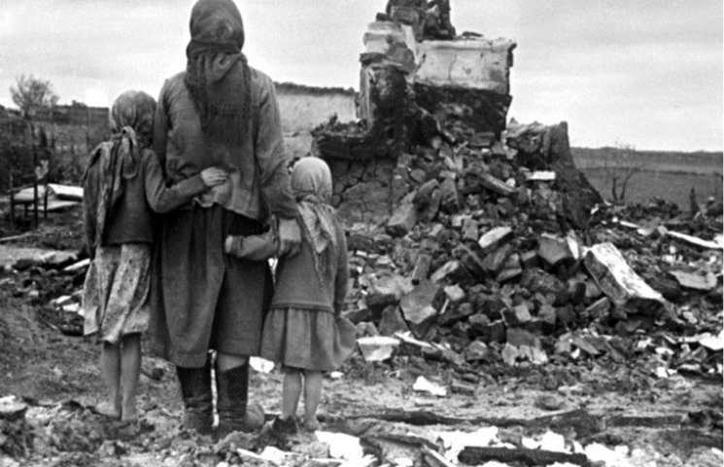
Україна зробила значний внесок у перемогу над нацизмом та союзниками Німеччини. Ціною цього стали надзвичайні втрати українців і громадян інших національностей упродовж 1939–1945 років.

Slide 4

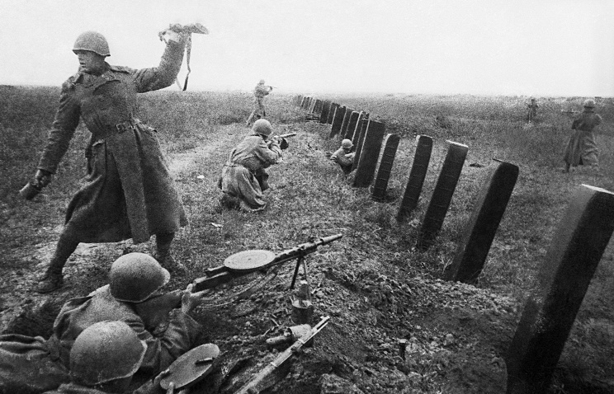
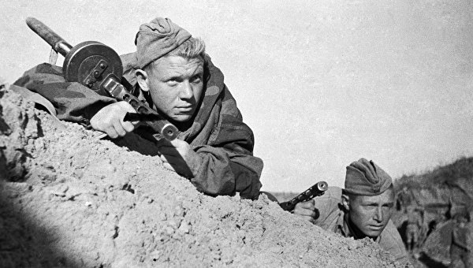
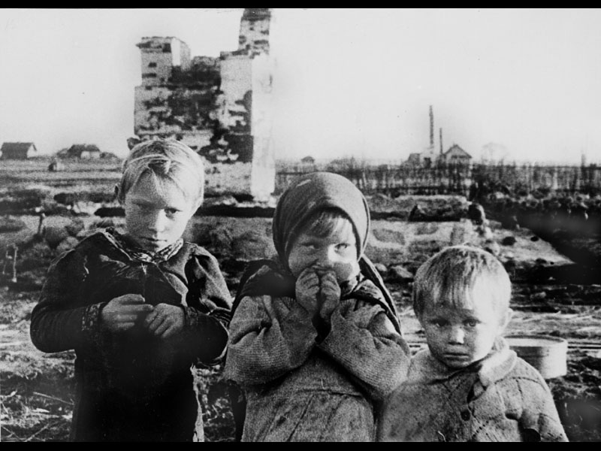
Друга світова війна стала найбільш кривавою і жорстокою в історії людства.
Цей день присвячений пам’яті тих людей, чиє життя було обірване насильством світового масштабу, людям усіх рас і націй.

Slide 5
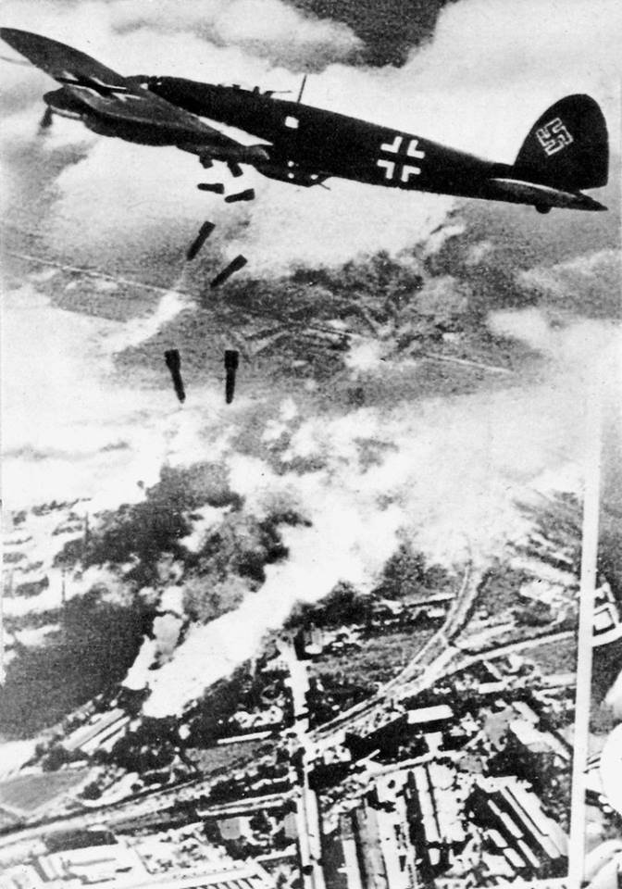
День пам’яті тих, хто загинув на фронтах, в окопах, під час бомбардувань, побував у полоні, концтаборах, чи просто зник безвісти у вихорі воєнного лихоліття.
Цей день встановлений задля «вшанування подвигу українського народу, його визначного внеску у перемогу у Другій світовій війні, висловлення поваги усім борцям проти нацизму, увічнення пам’яті про загиблих».

Slide 6

Офіційне гасло пам’ятних заходів – «1939-1945. Пам’ятаємо. Перемагаємо». Символом Дня пам’яті та примирення з 2014 року є квітка маку. ЇЇ графічне зображення з одного боку уособлює квітку маку, з іншого – кривавий слід від кулі.

Slide 7
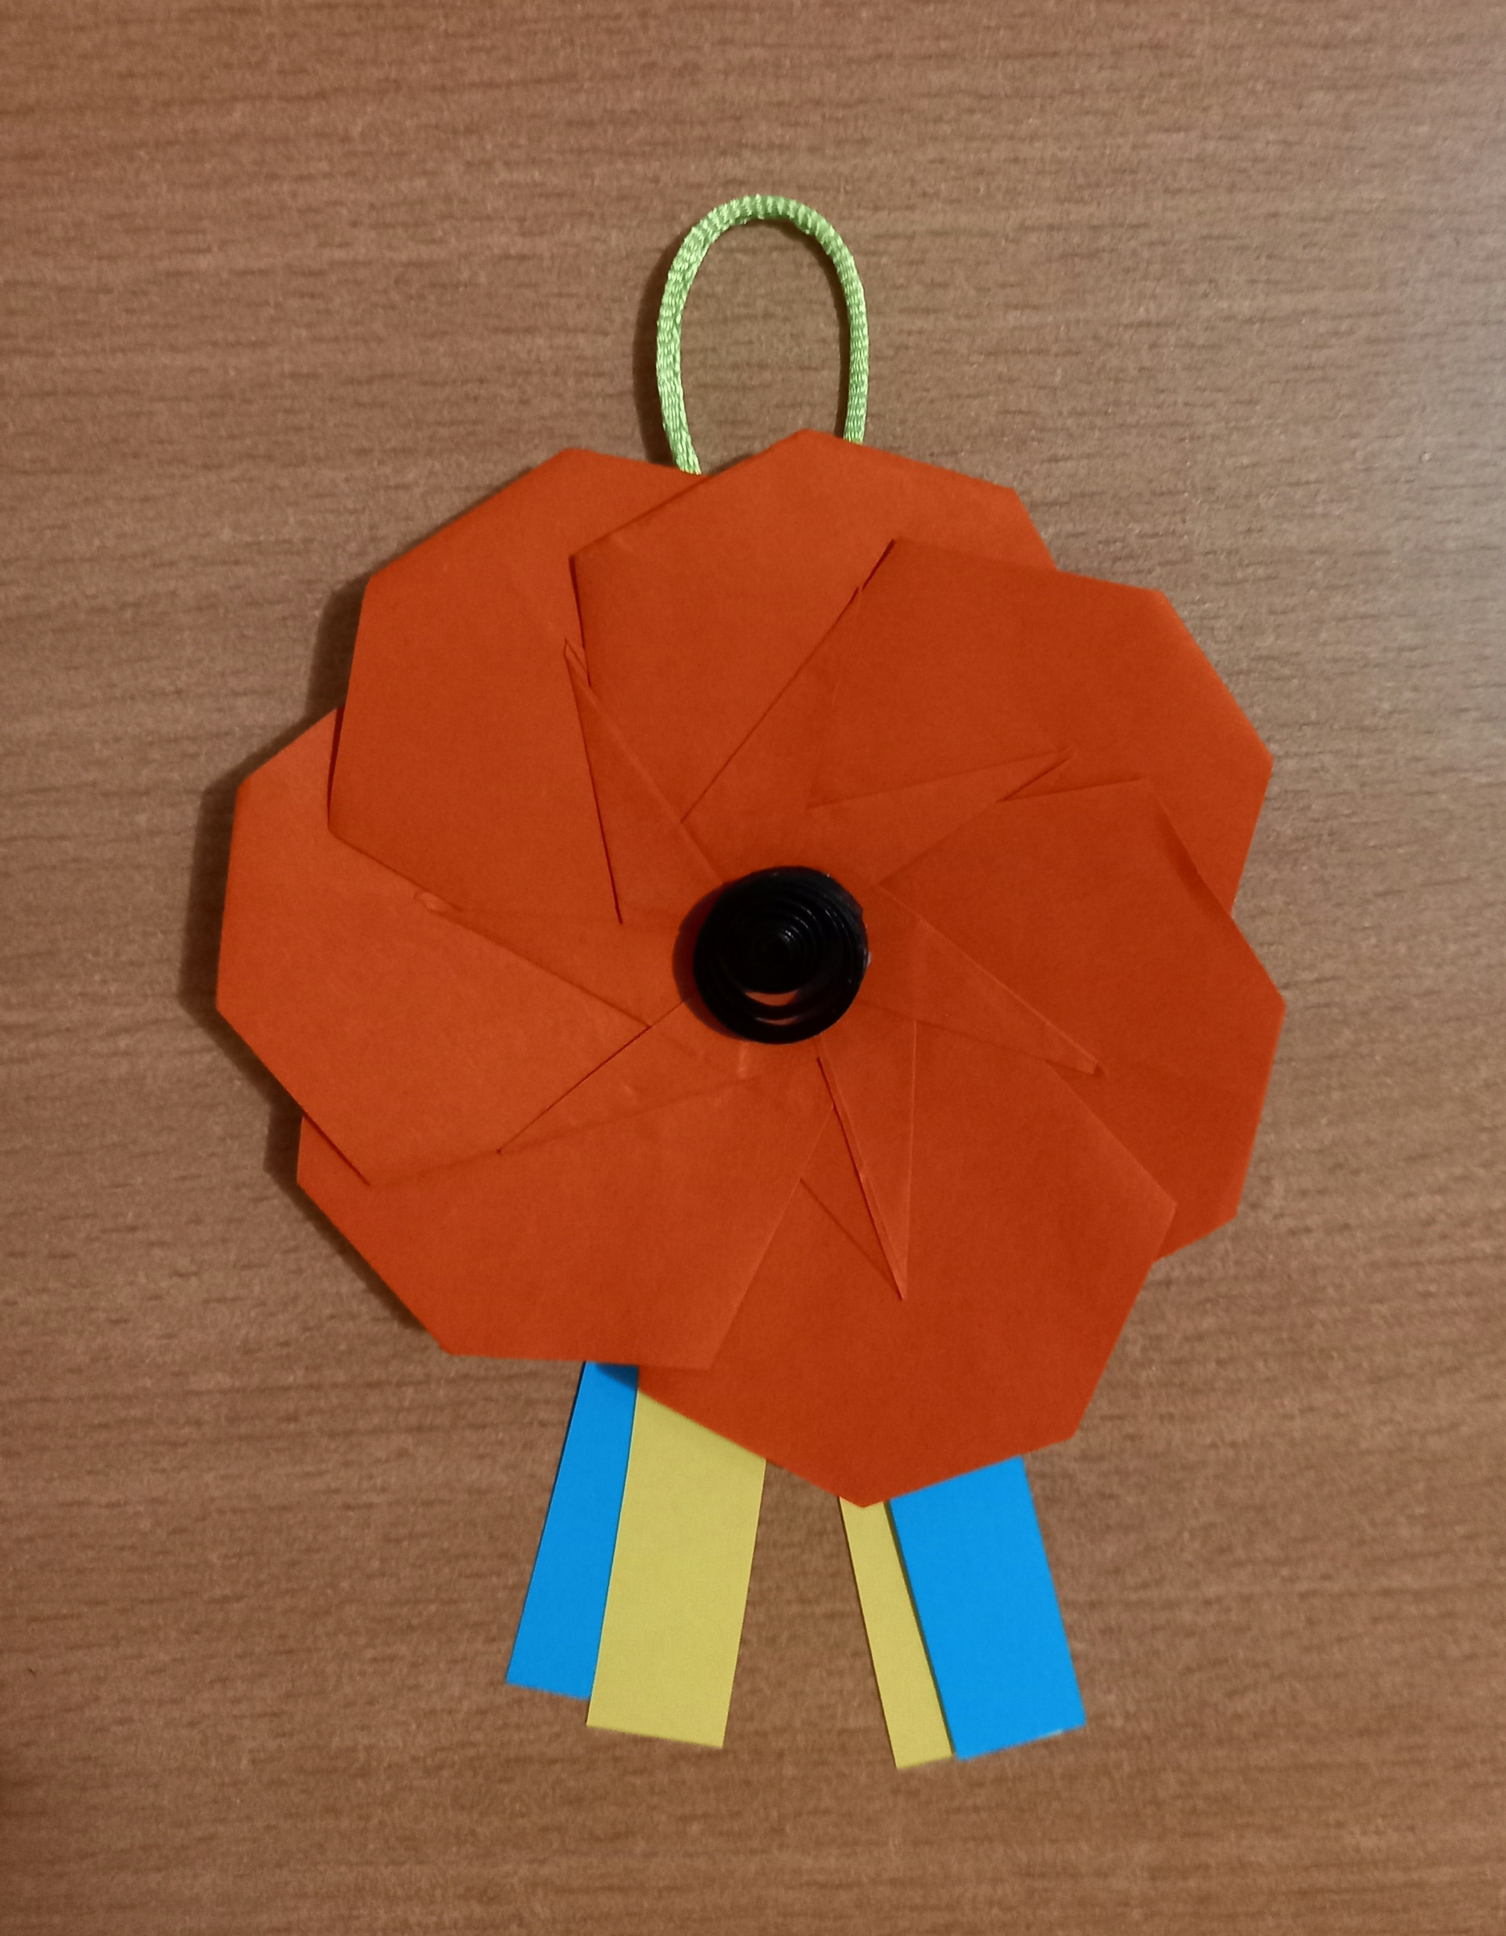
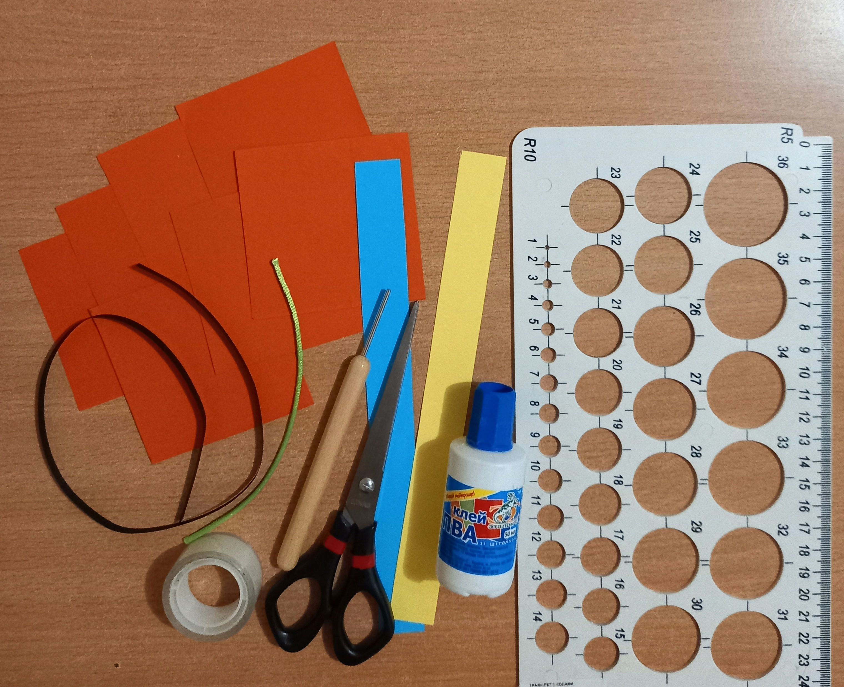
«Виготовлення квітки маку
до Дня пам’яті та примирення»
технікою «орігамі»
Матеріал для роботи:
7 квадратів паперу червоного кольору, розміром 7×7 см;
смужки синього та жовтого паперу;
чорна смужка паперу для квілінга;
паличка для квілінга;
лінійка для квілінга;
клей ПВА з пензликом;
кольоровий шнурок;
ножиці;
скотч.

Slide 8
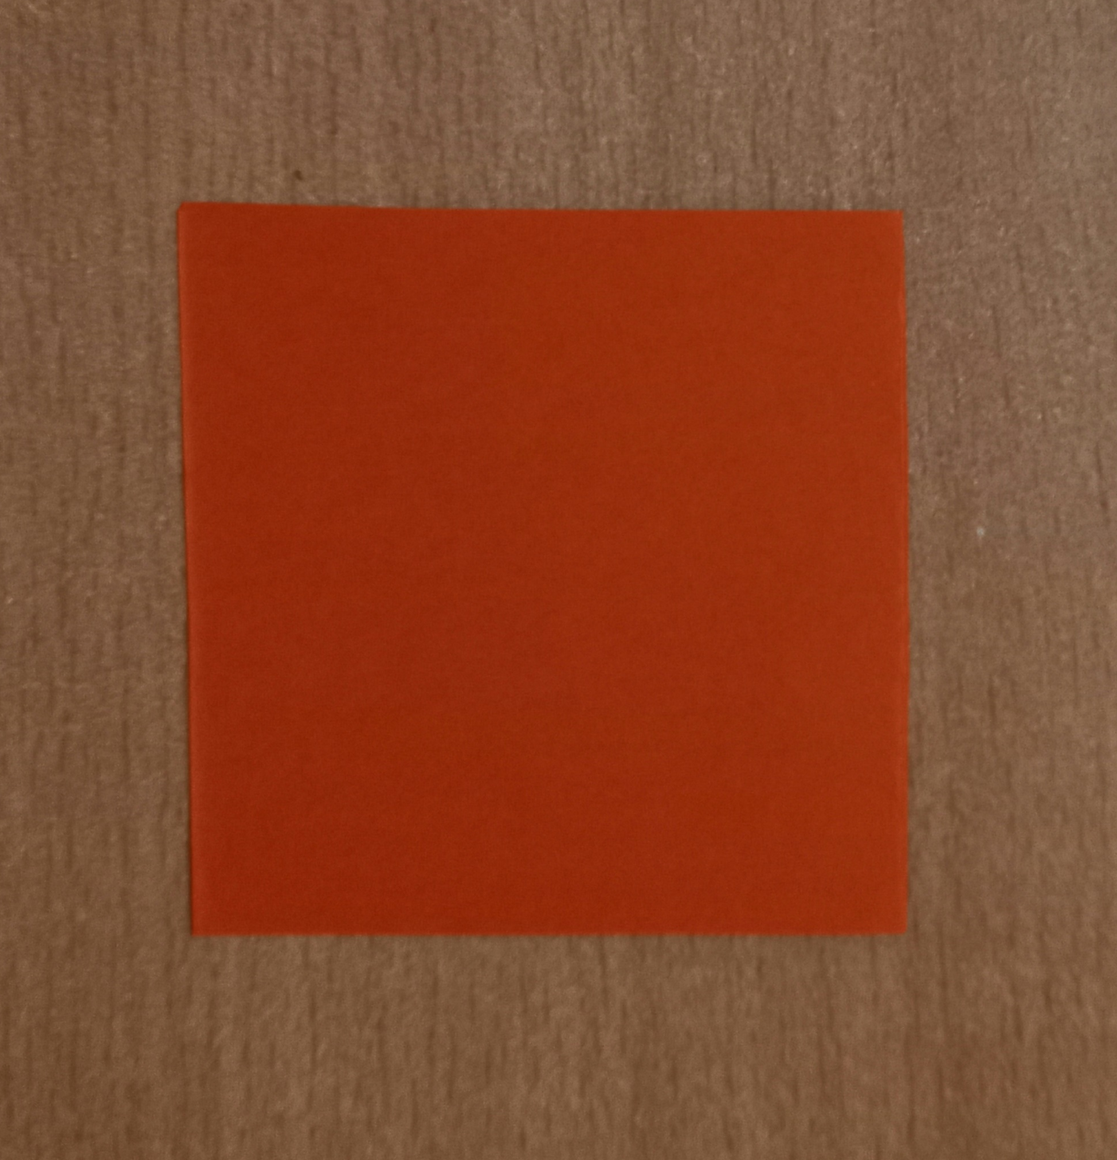
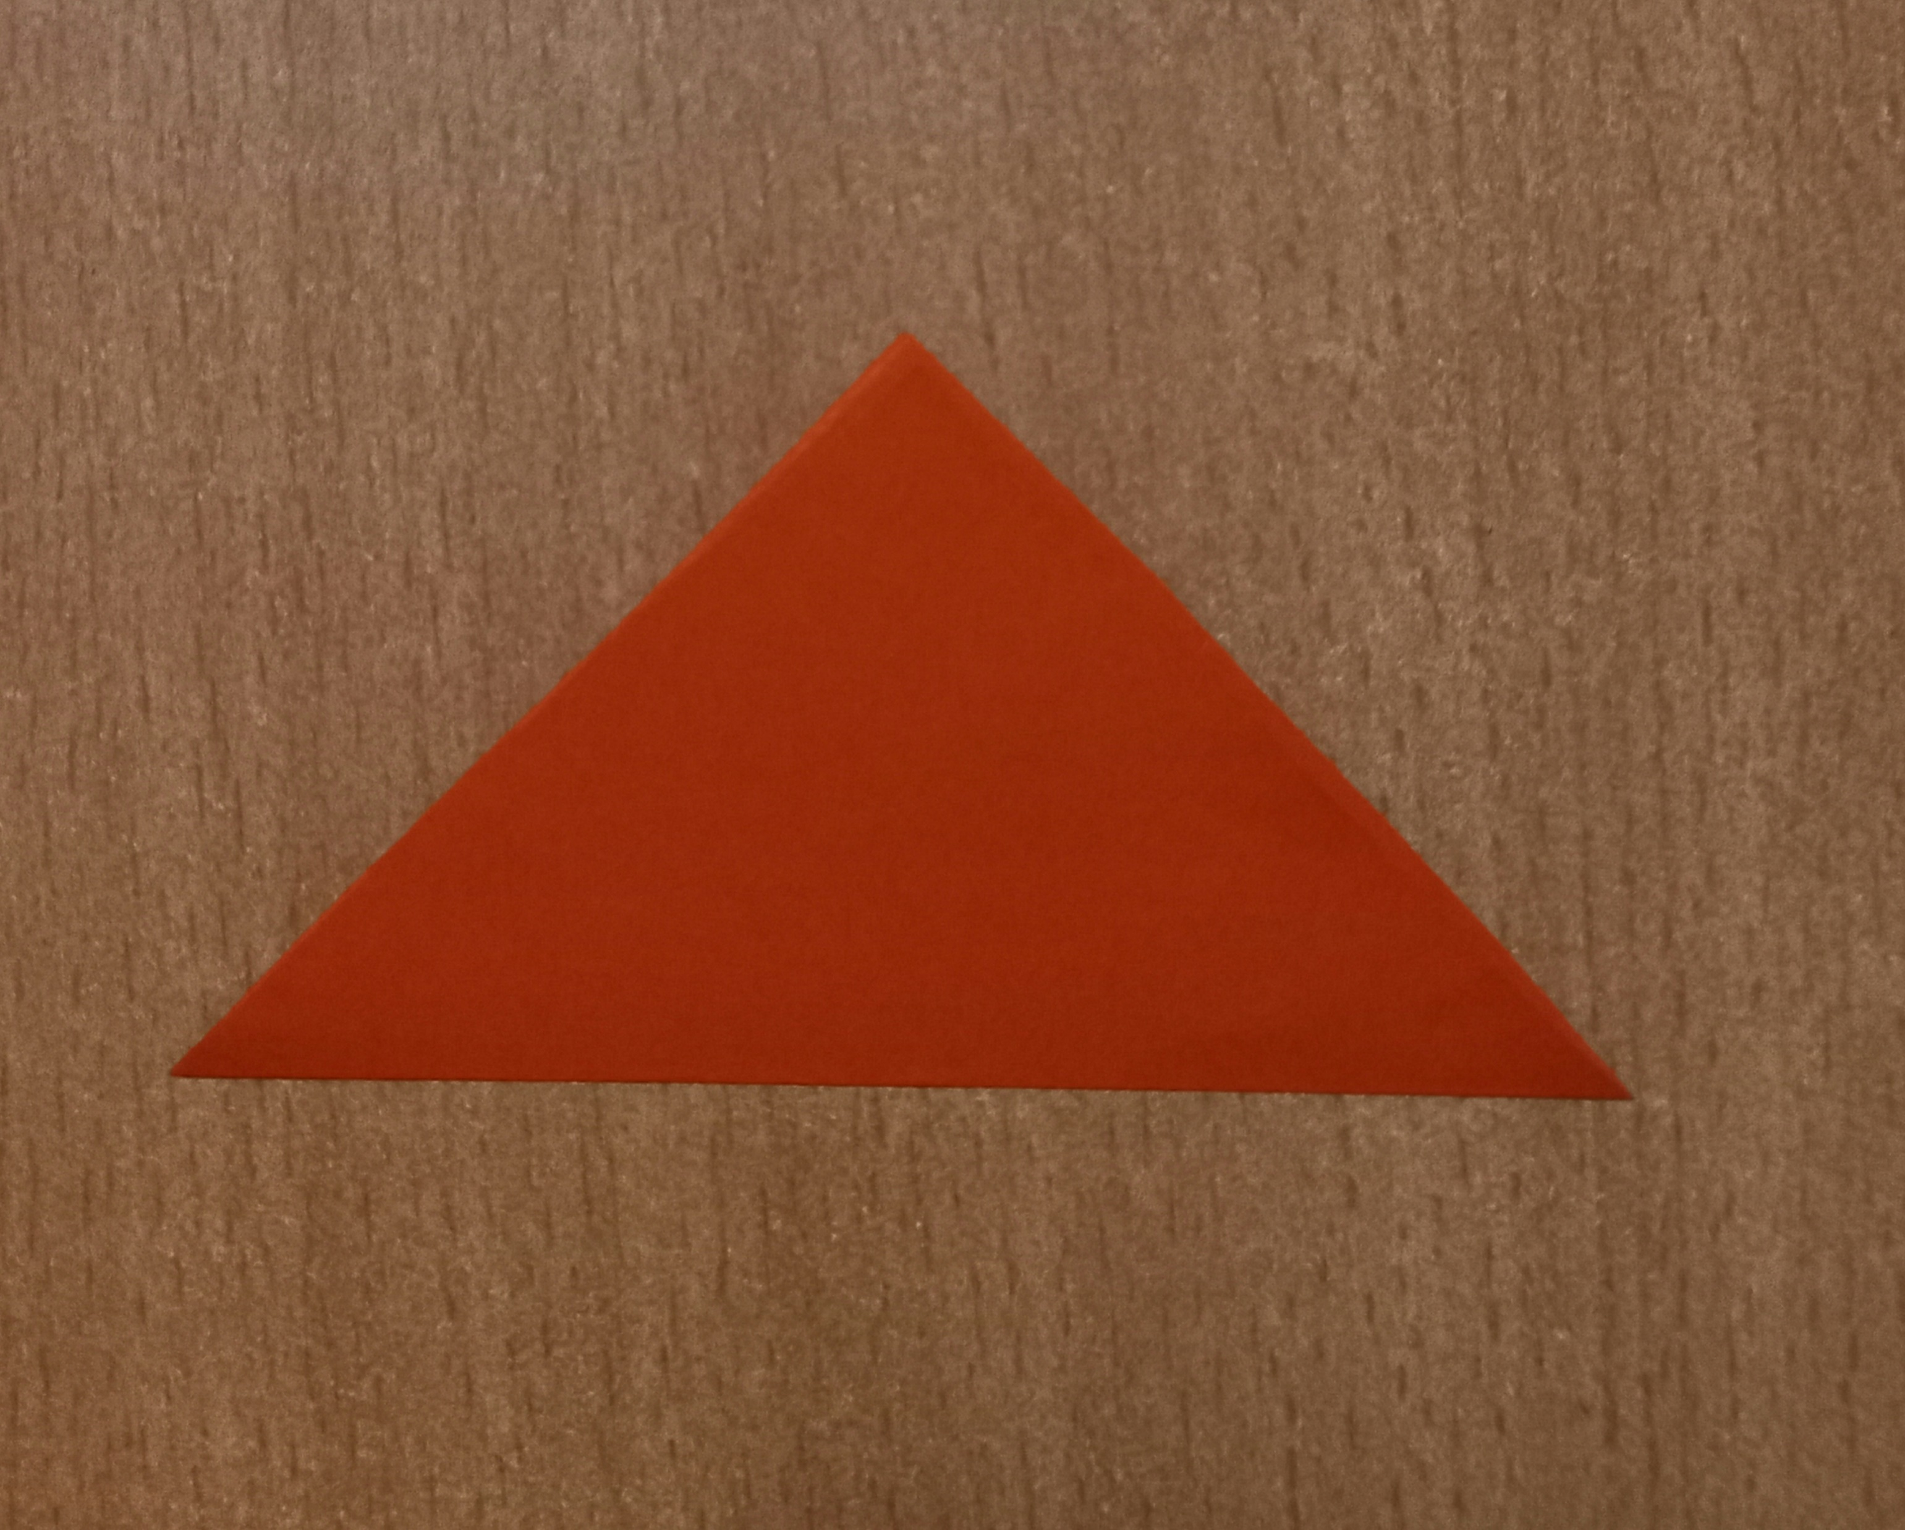
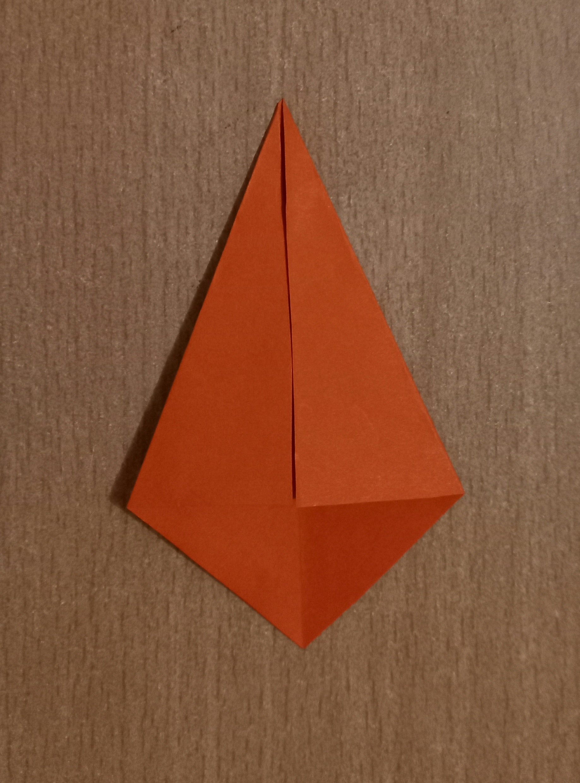
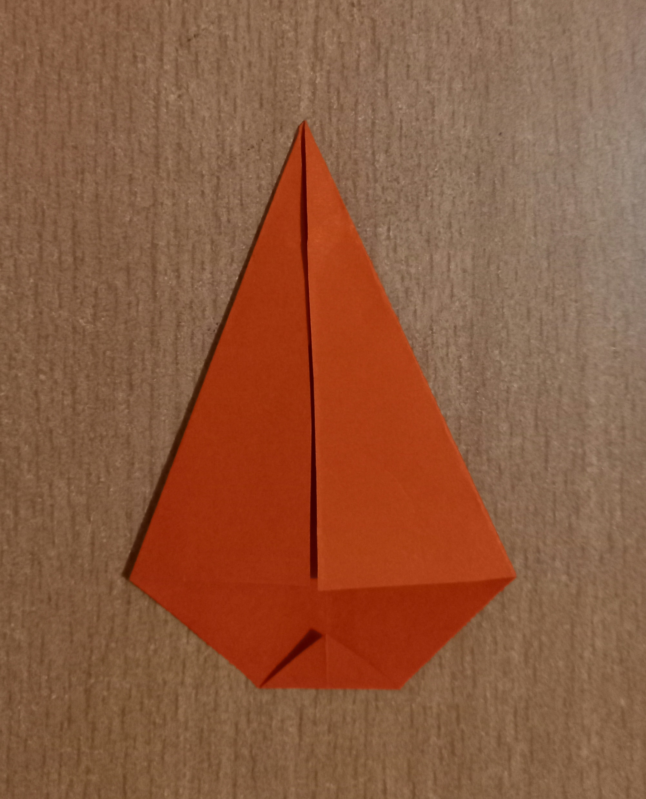
Етапи виготовлення квітки маку
1. Для виготовлення квіткової пелюстки необхідно скласти квадрат навпіл по діагоналі (базова форма «трикутник»), далі – базова форма «повітряний змій» та зігнути знизу маленький трикутник.

Slide 9
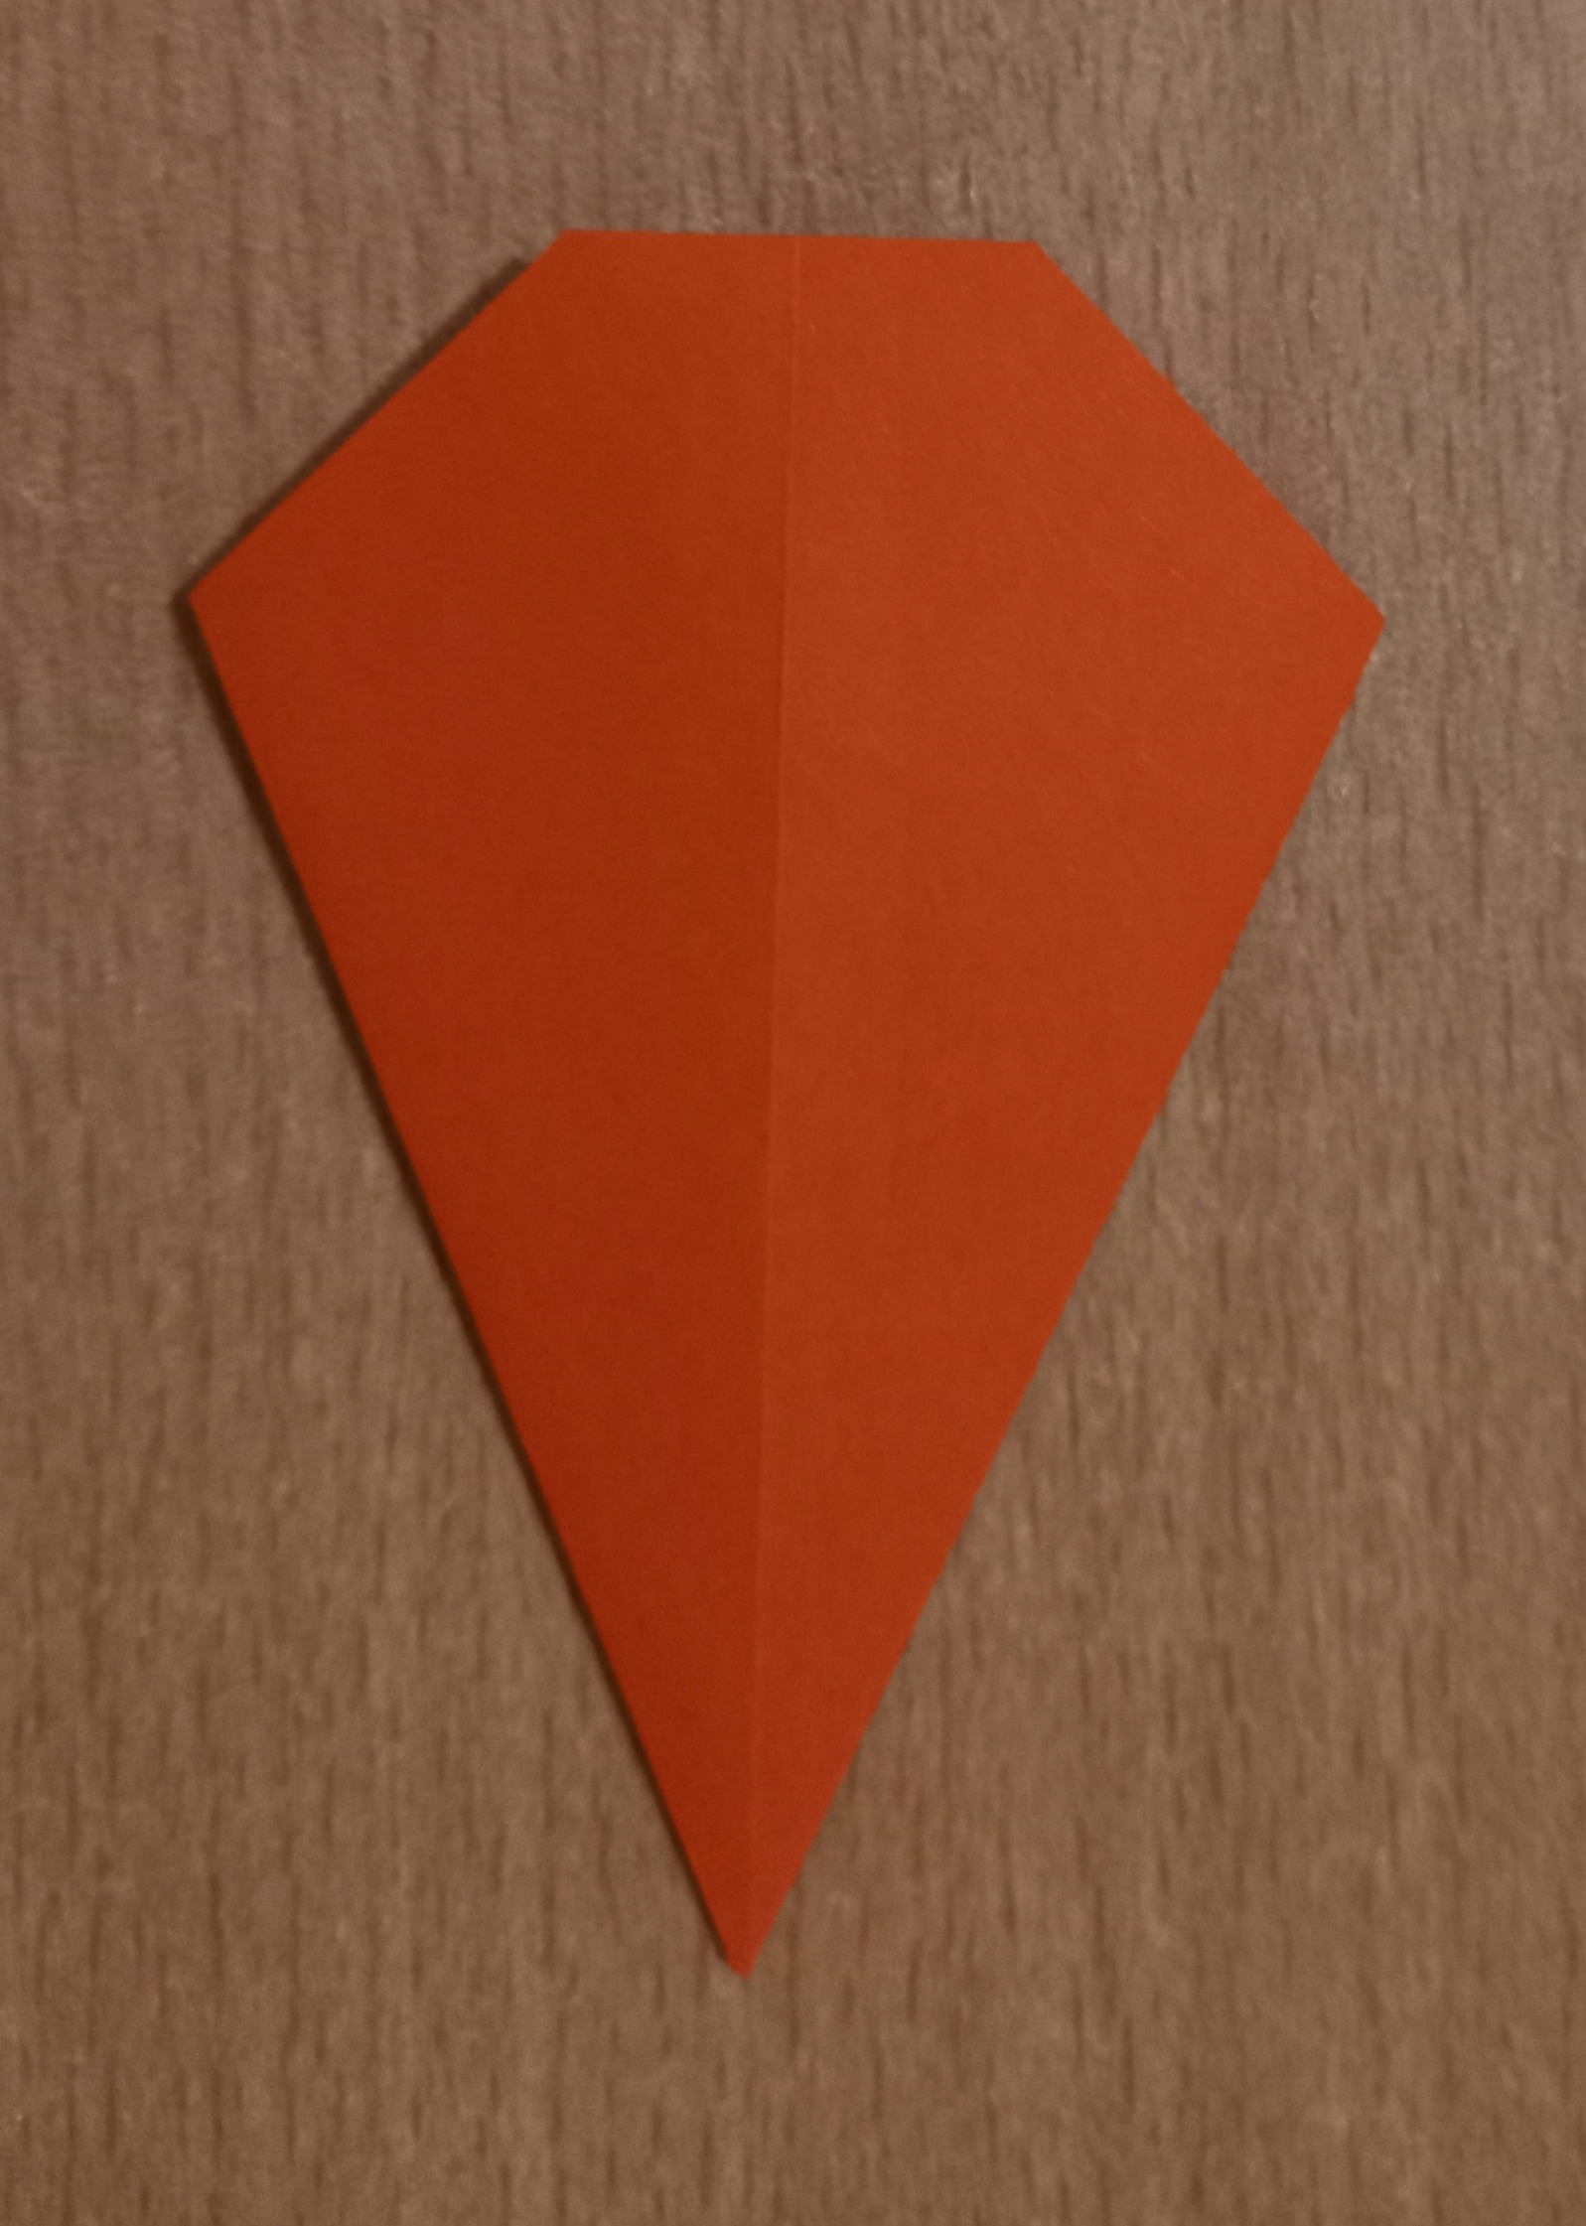
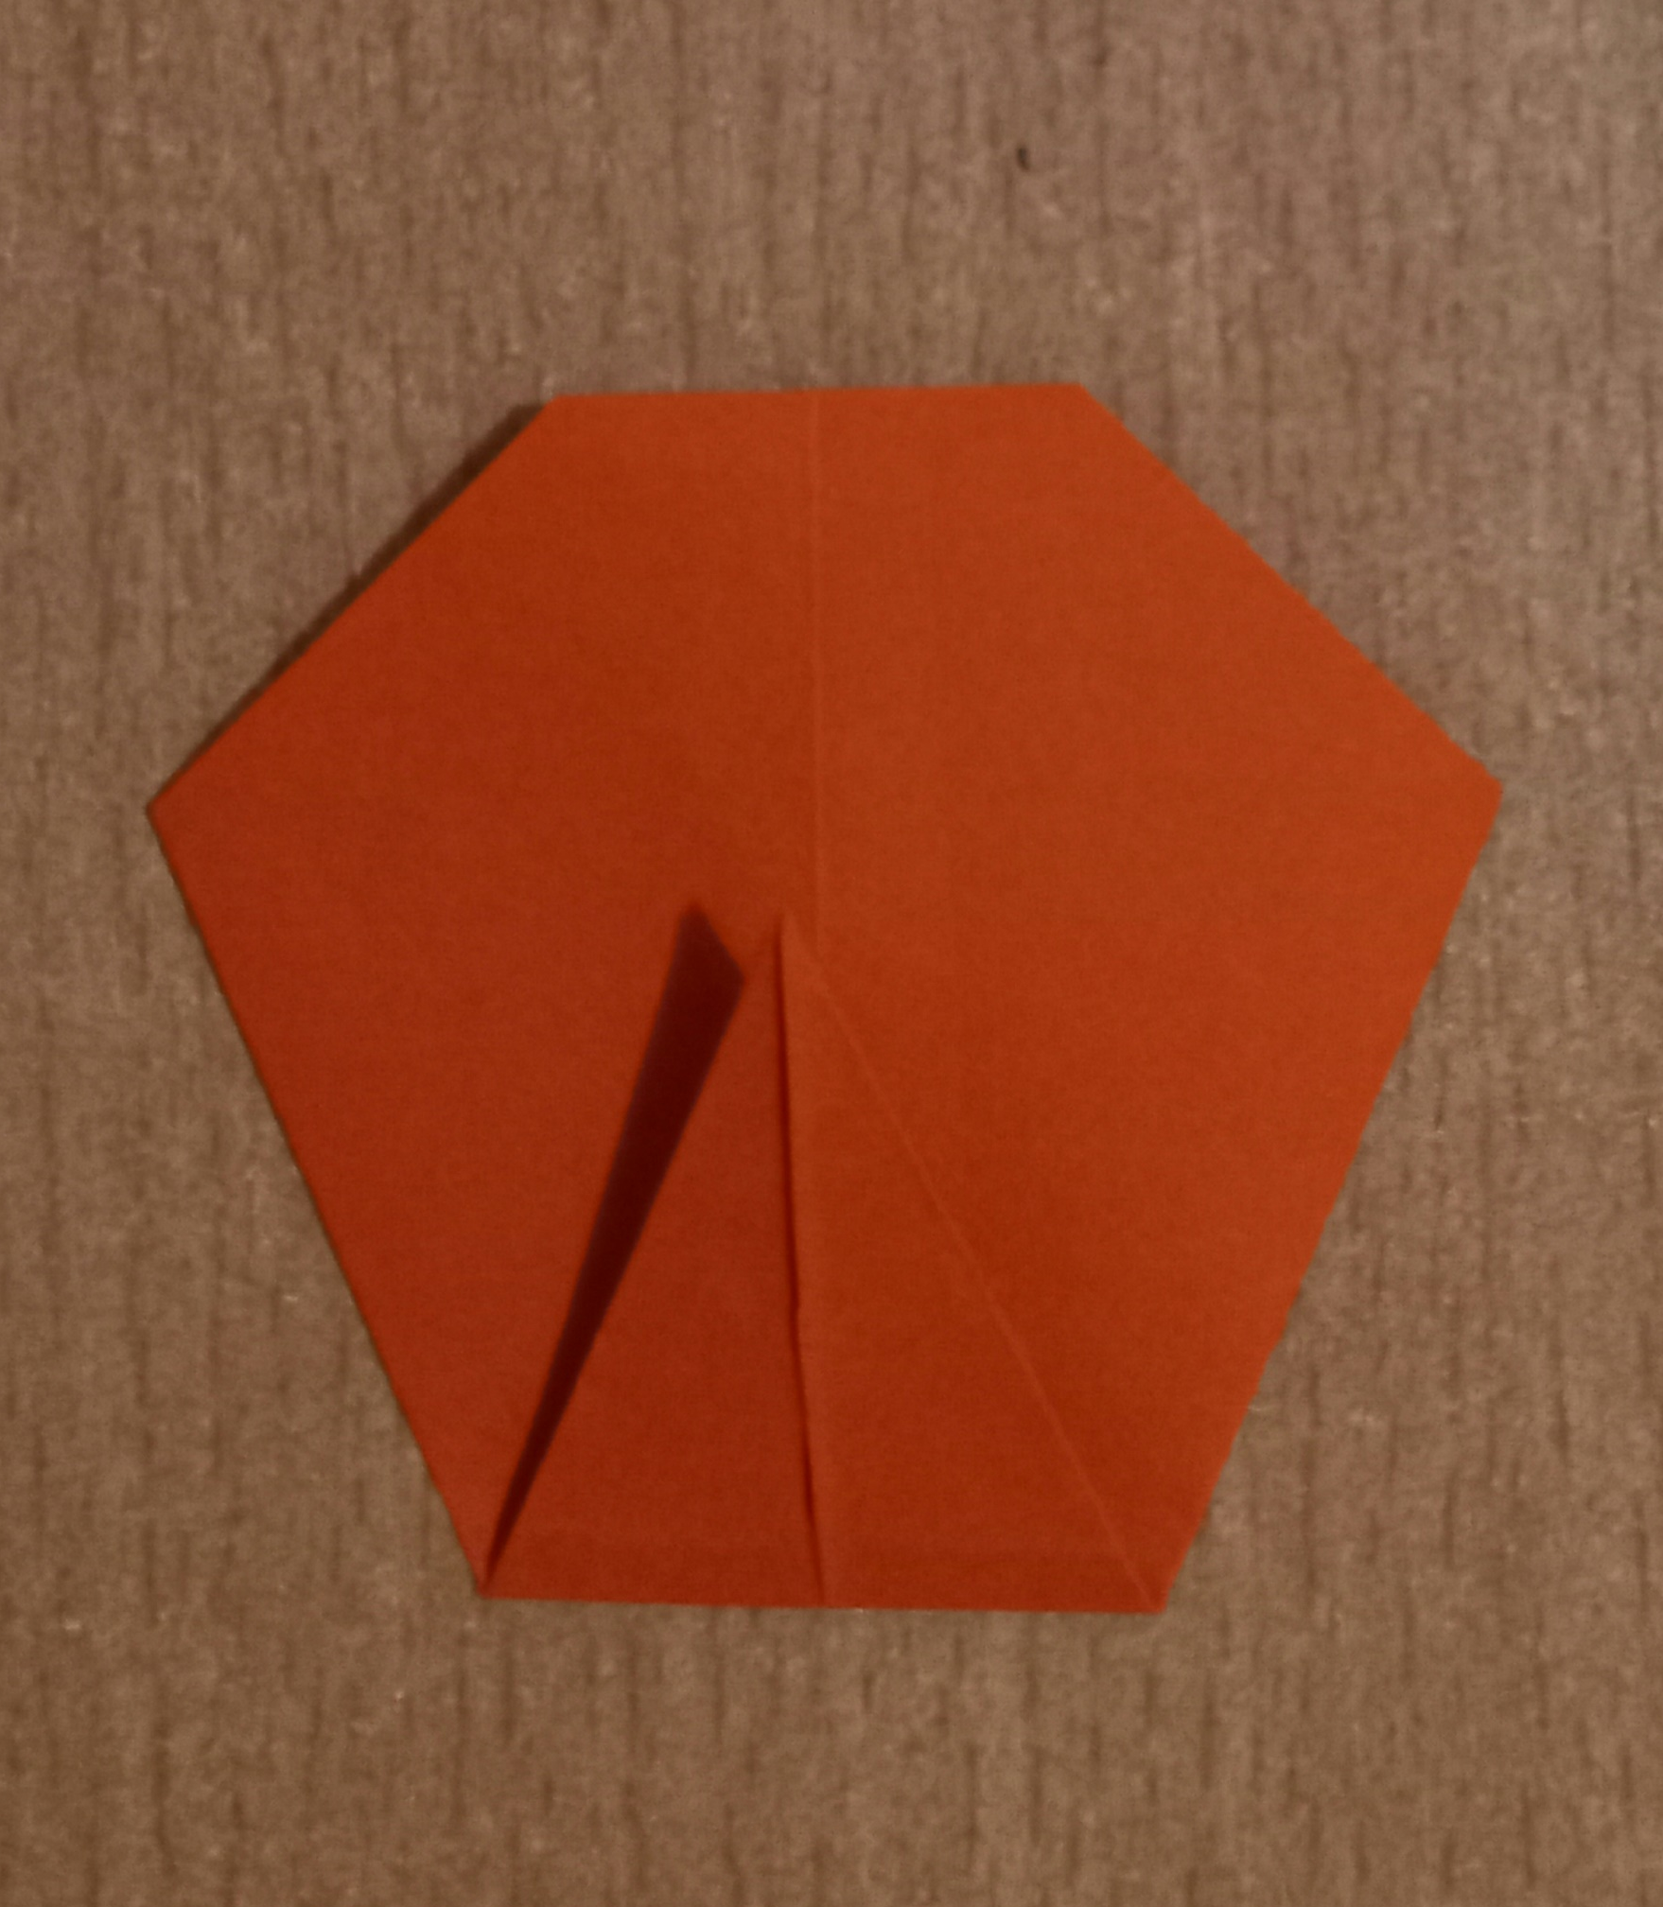
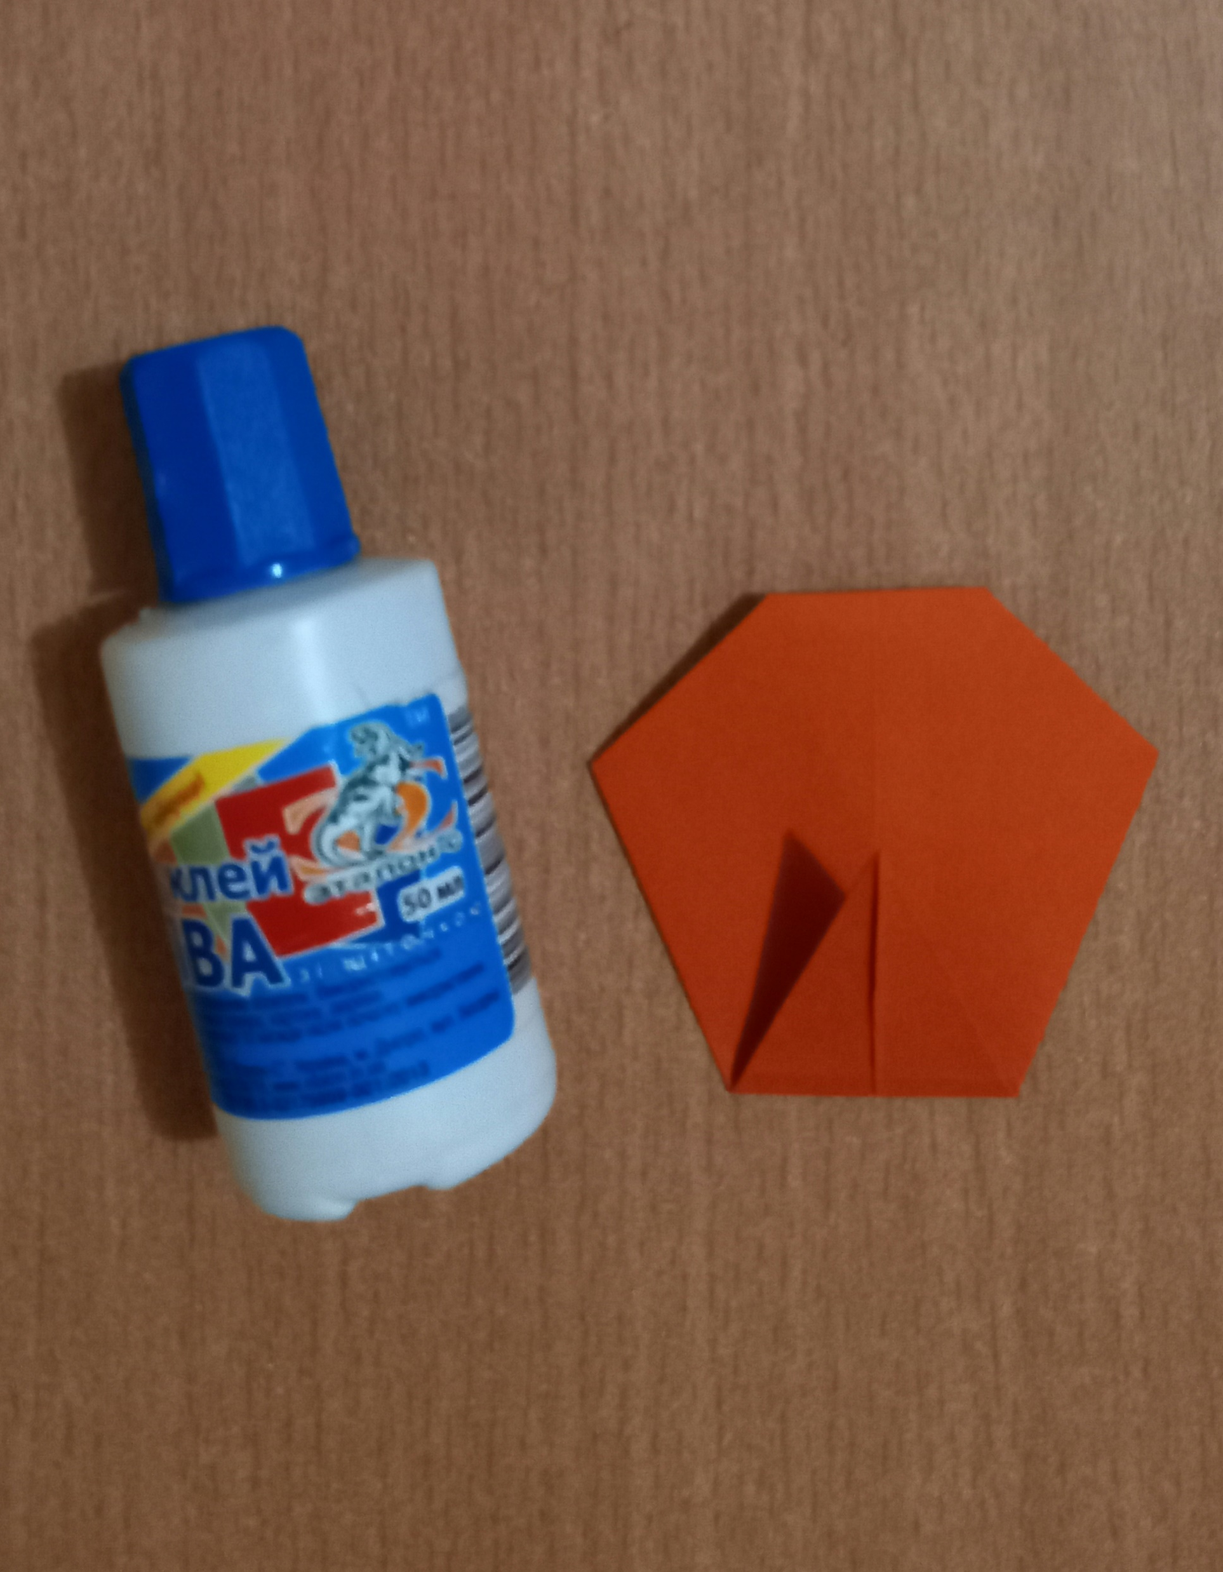
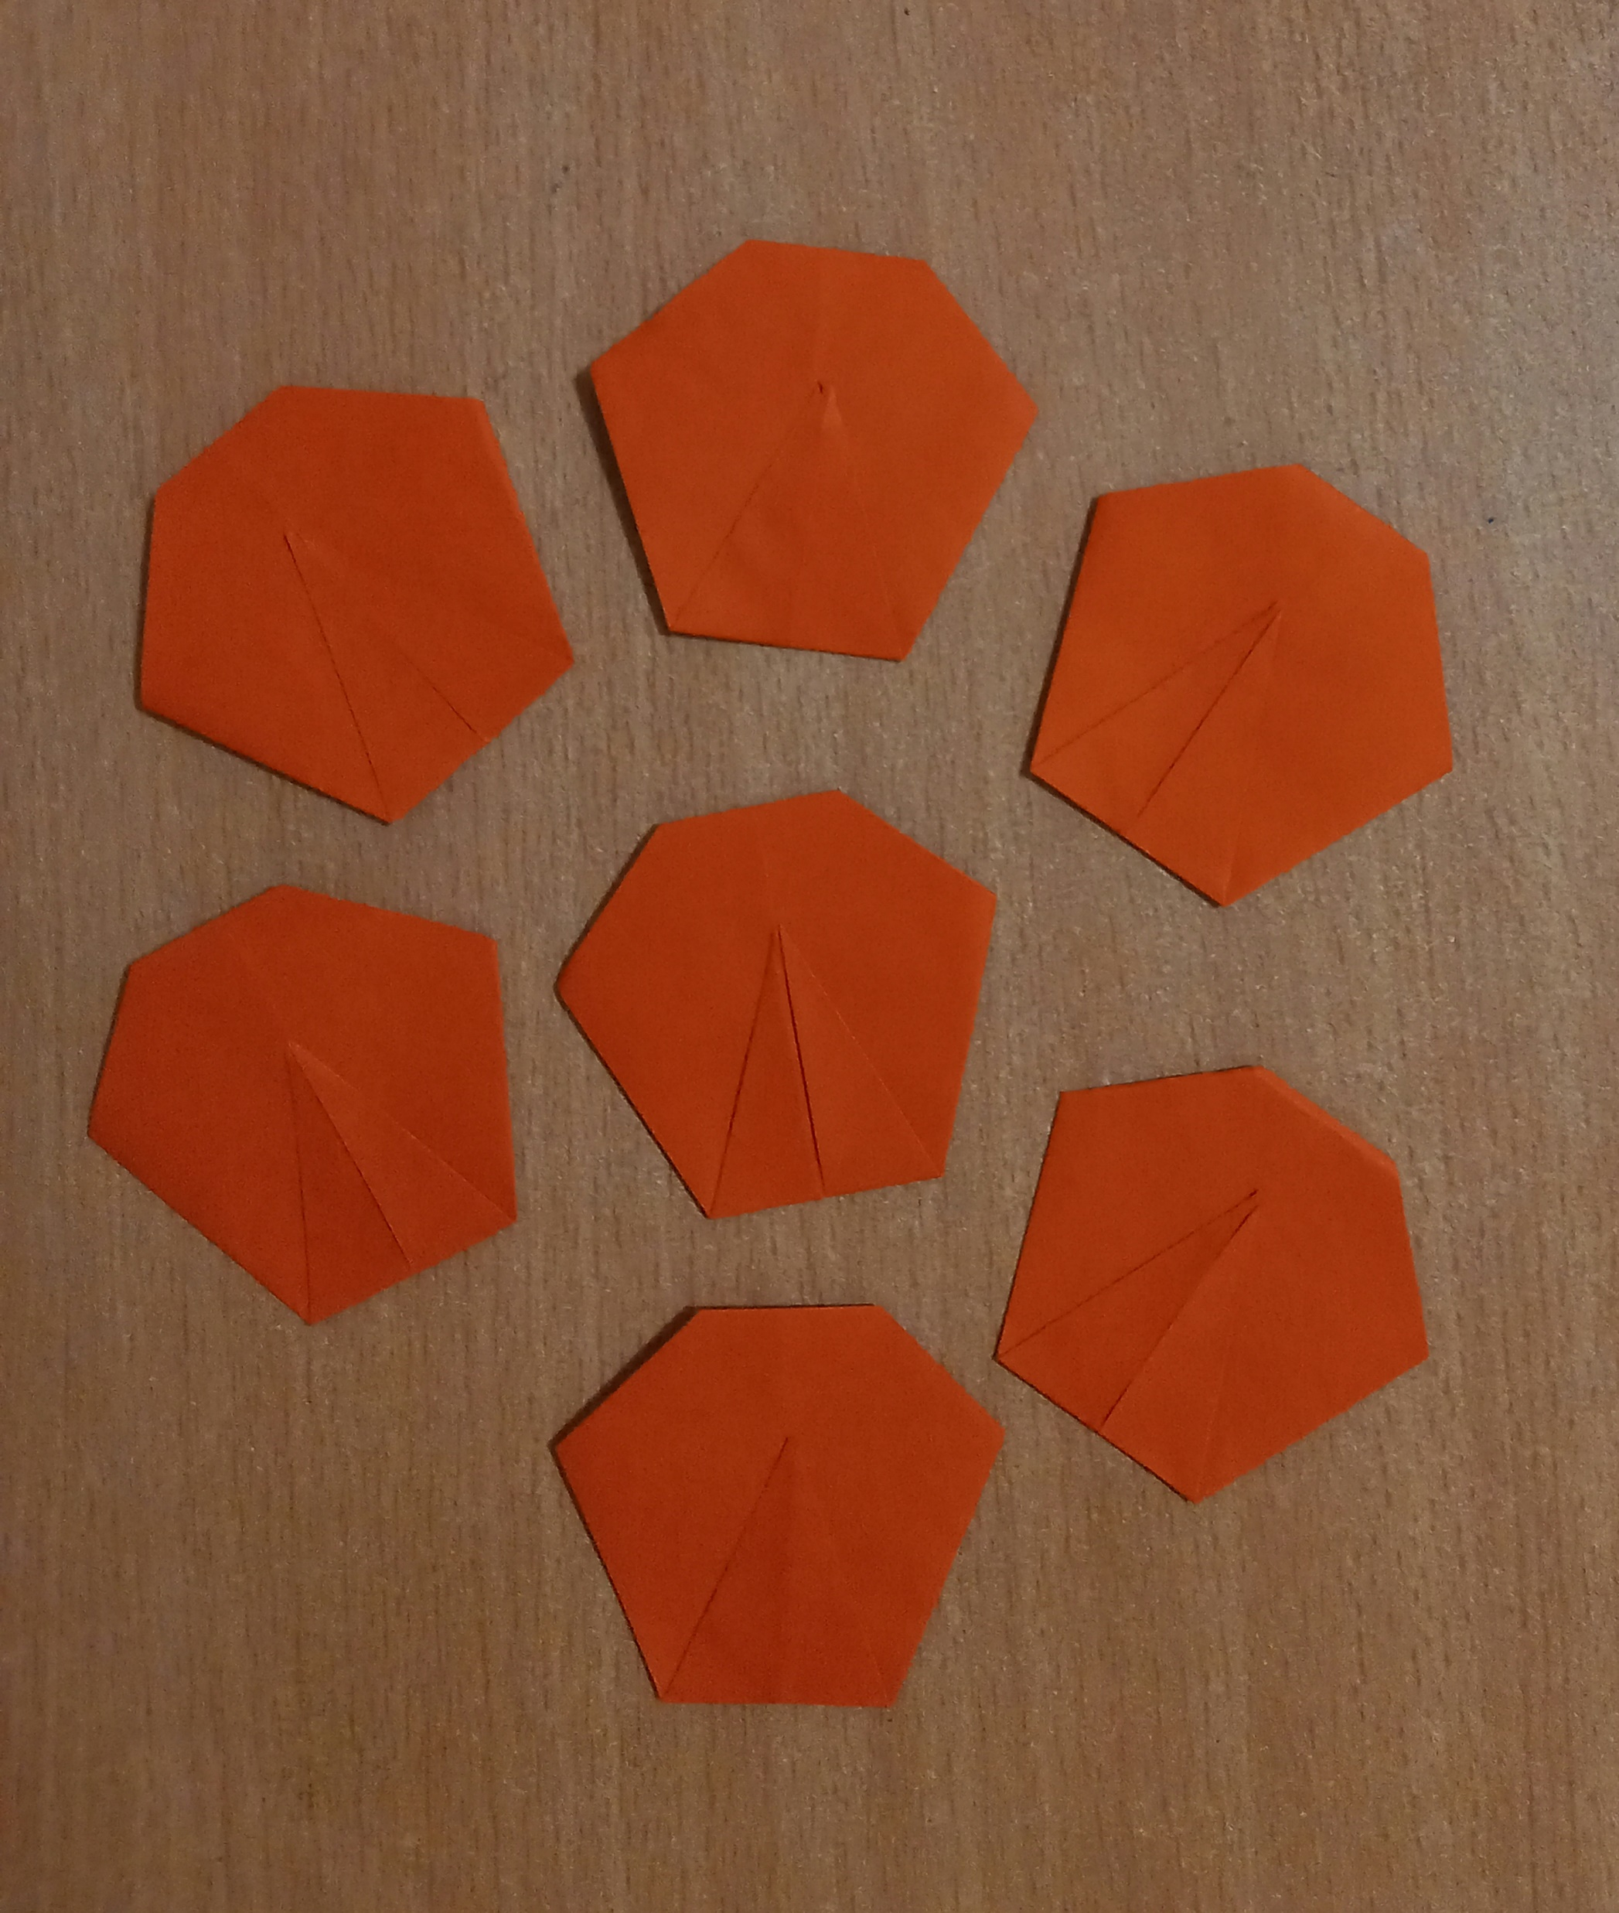
2. Перегорнути заготовку, гостру частину пелюстки загнути вгору та приклеїти. Таким чином скласти та склеїти всі сім пелюсток.

Slide 10
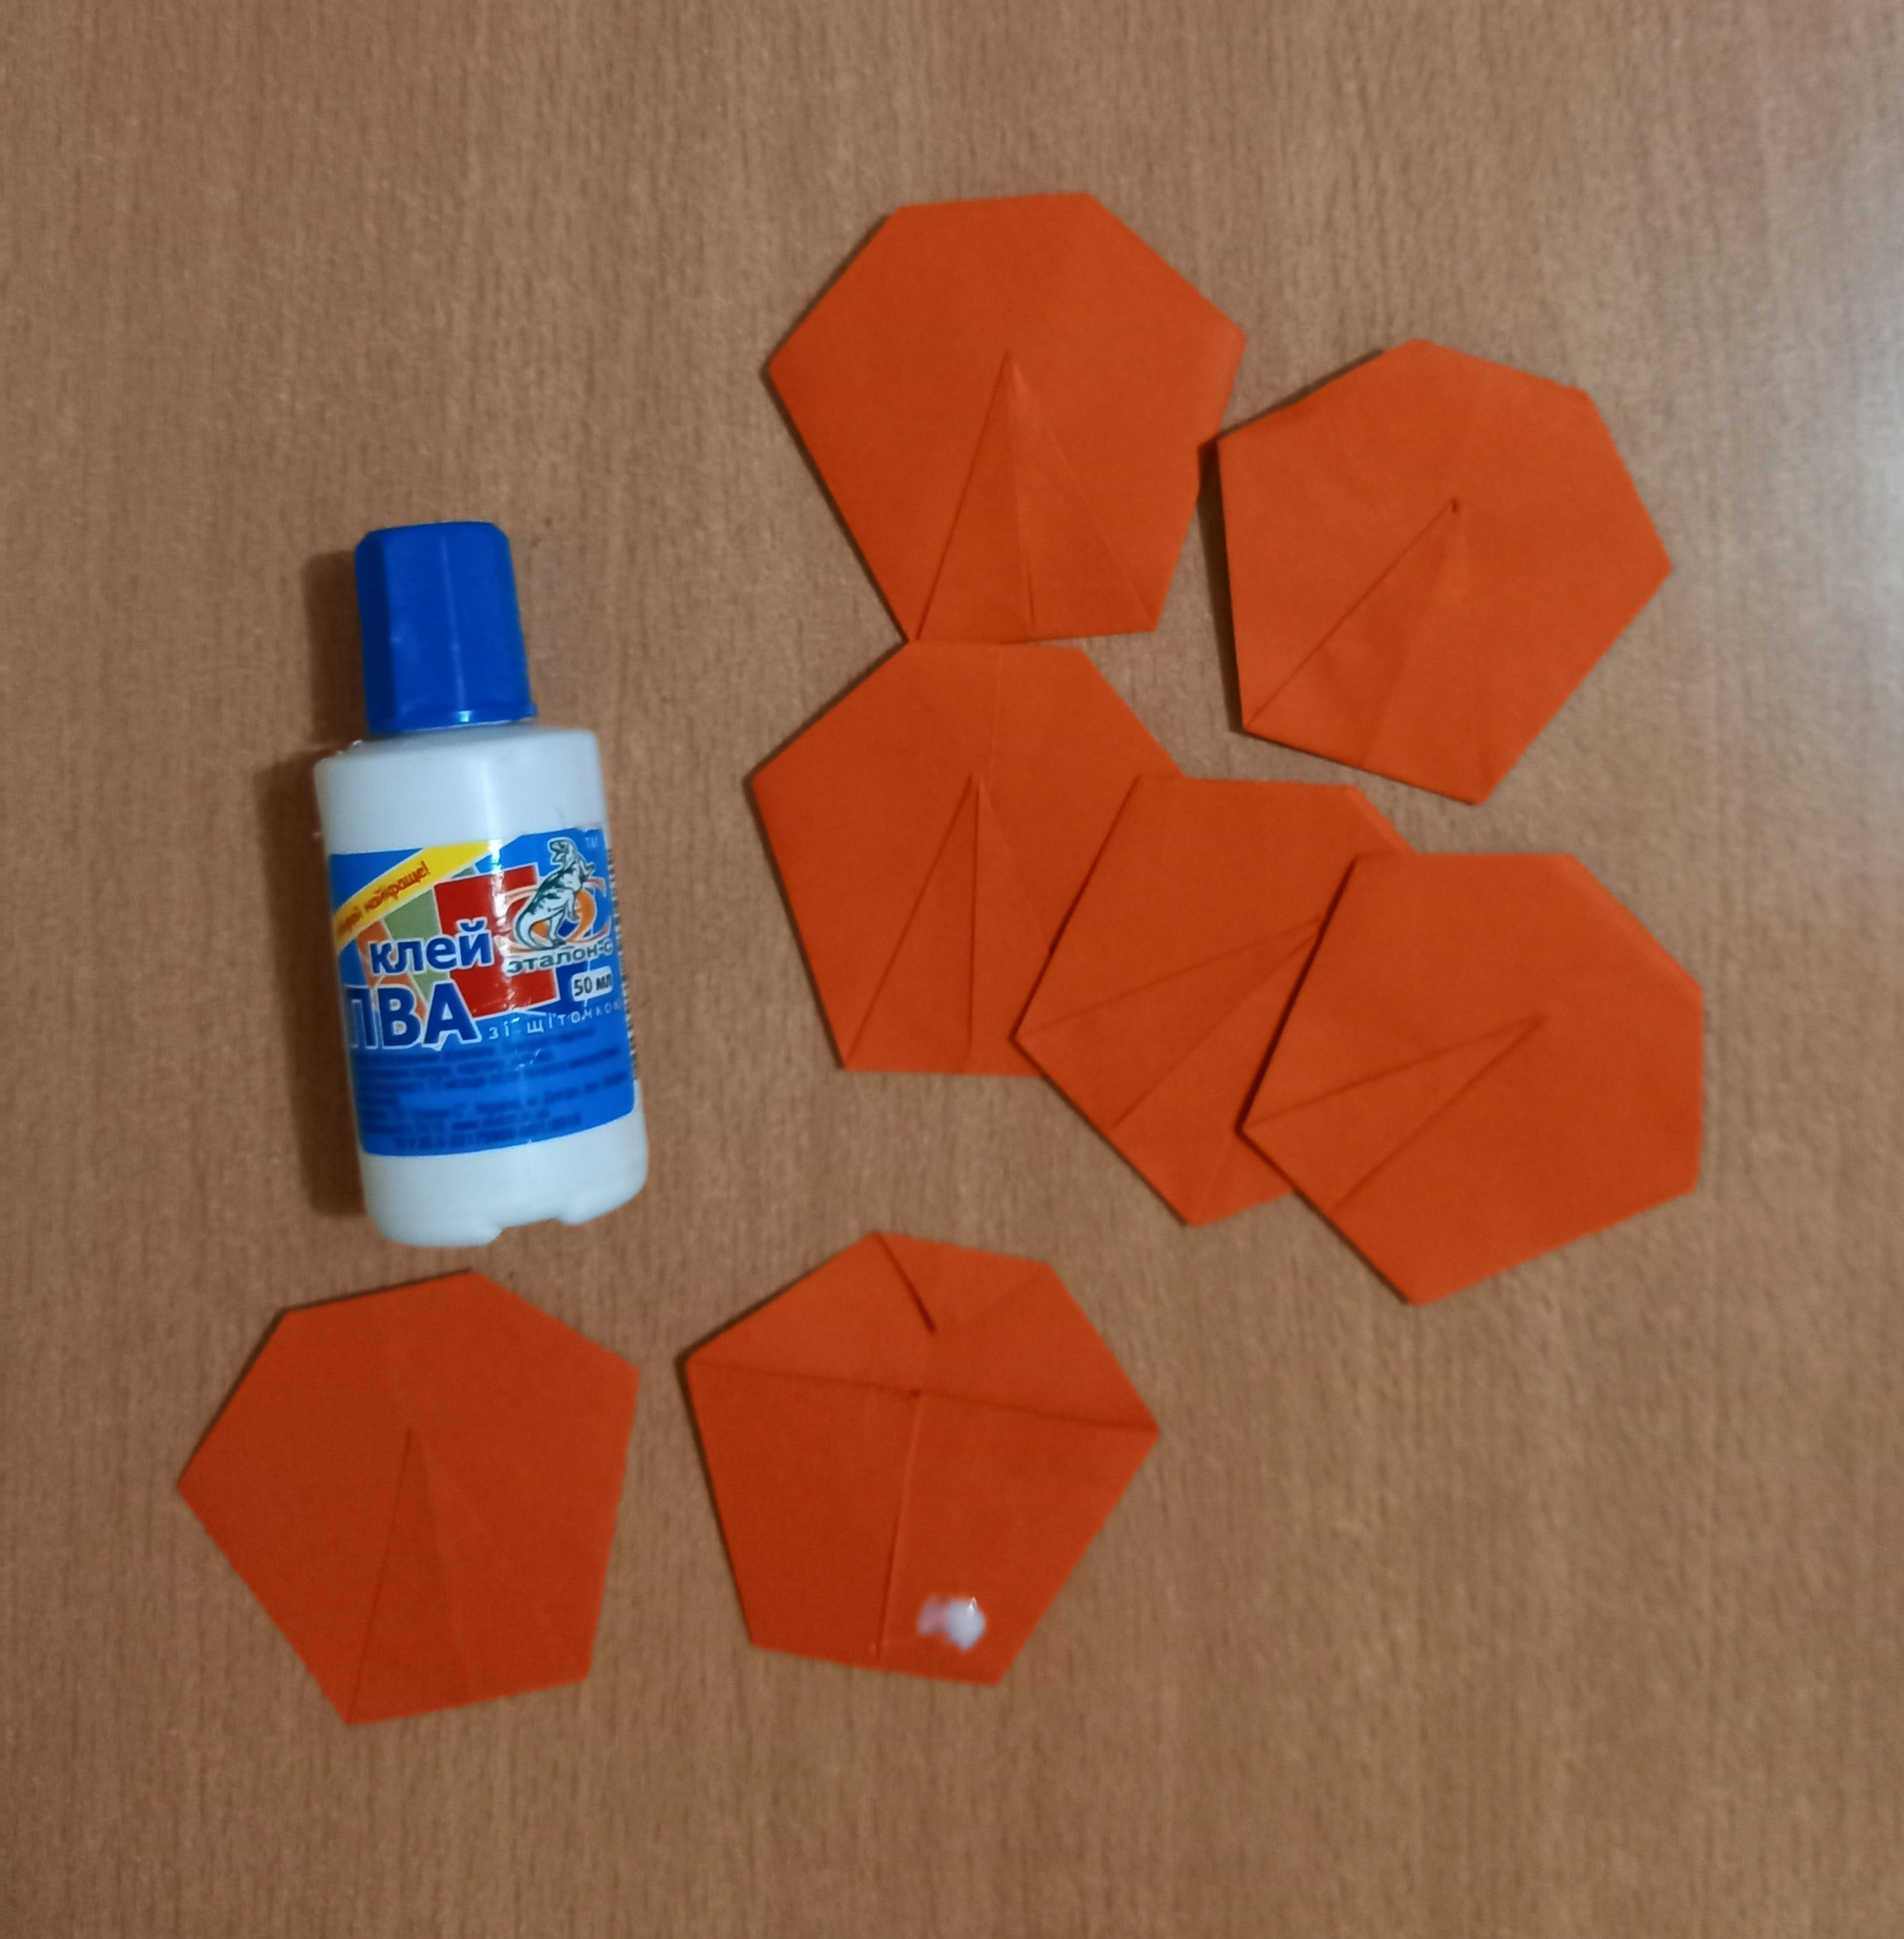
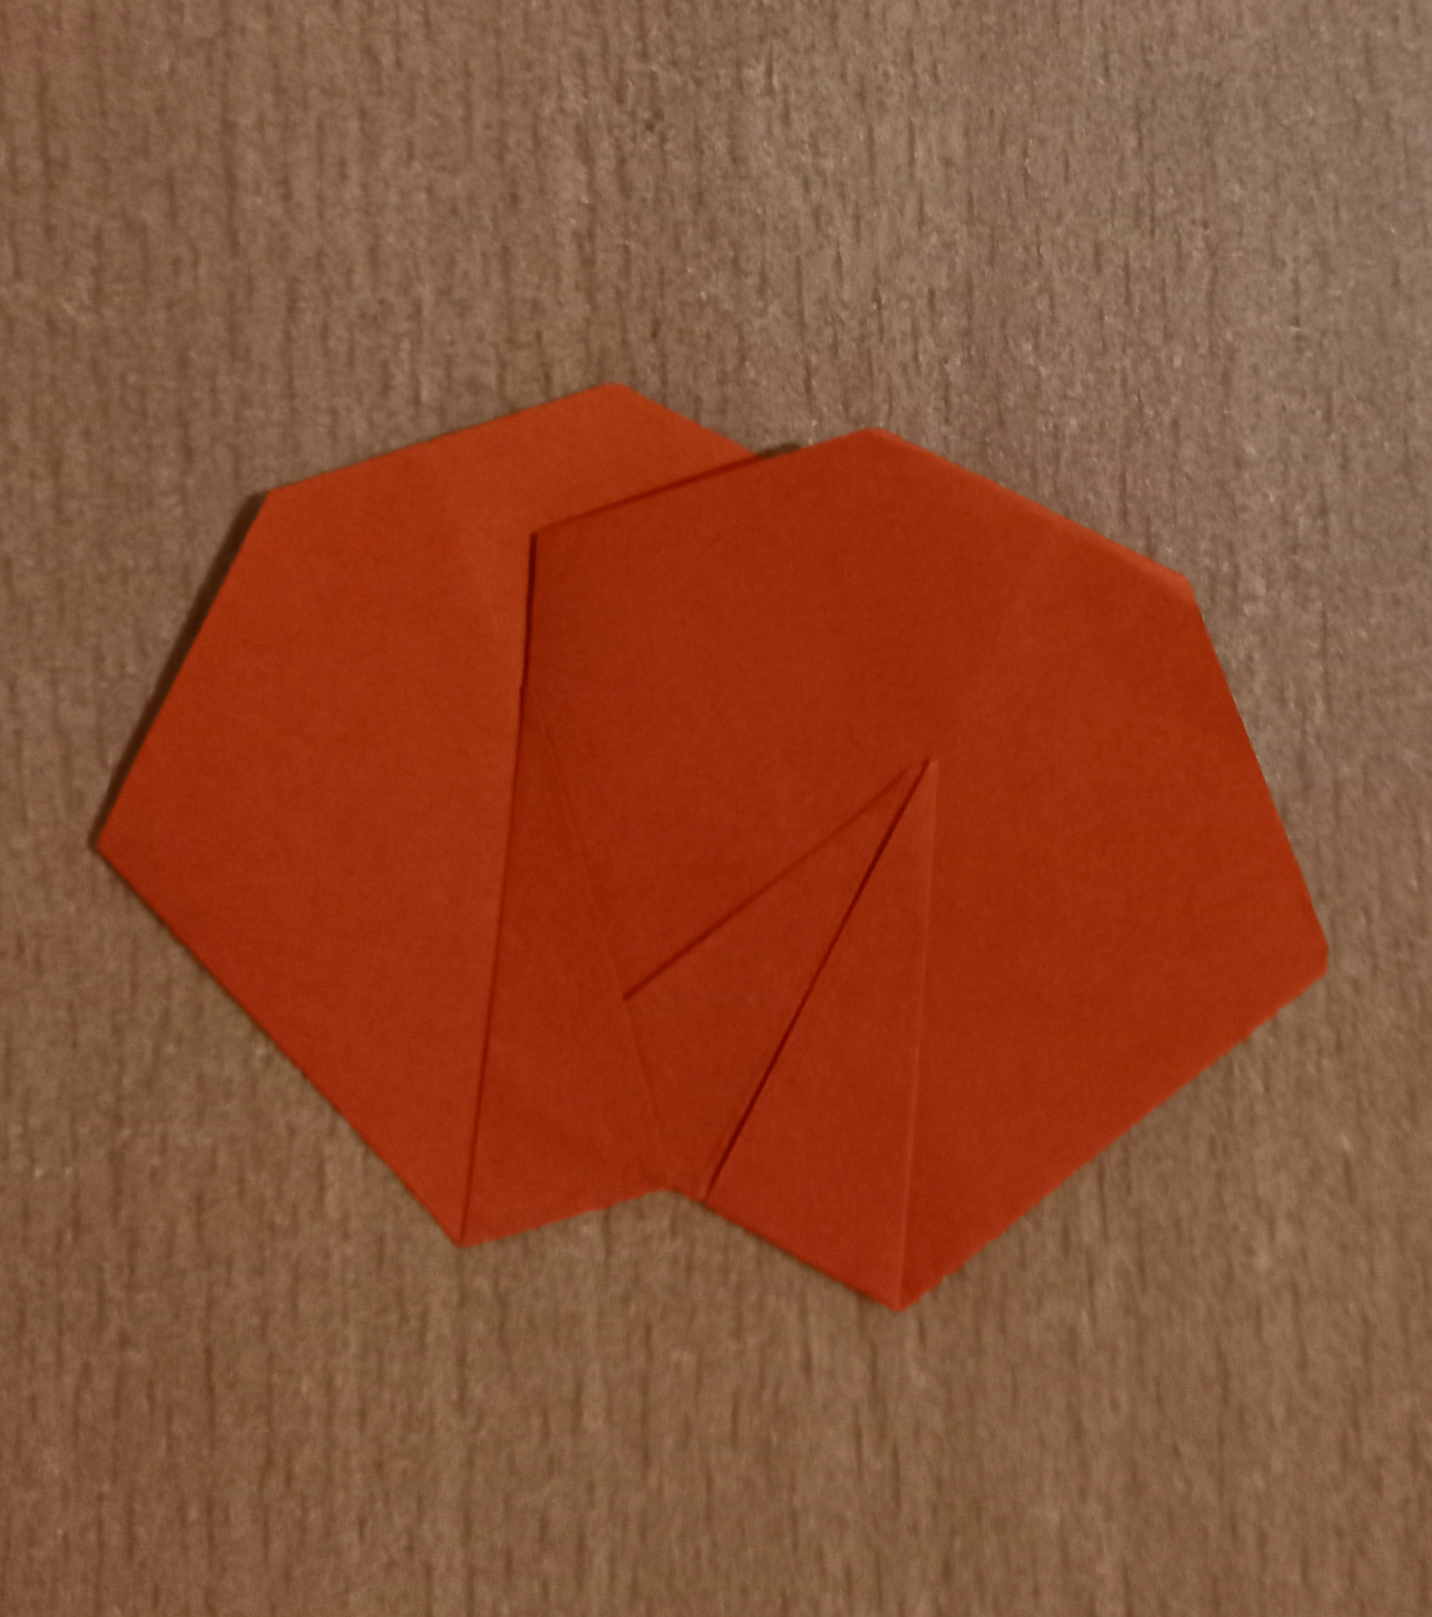
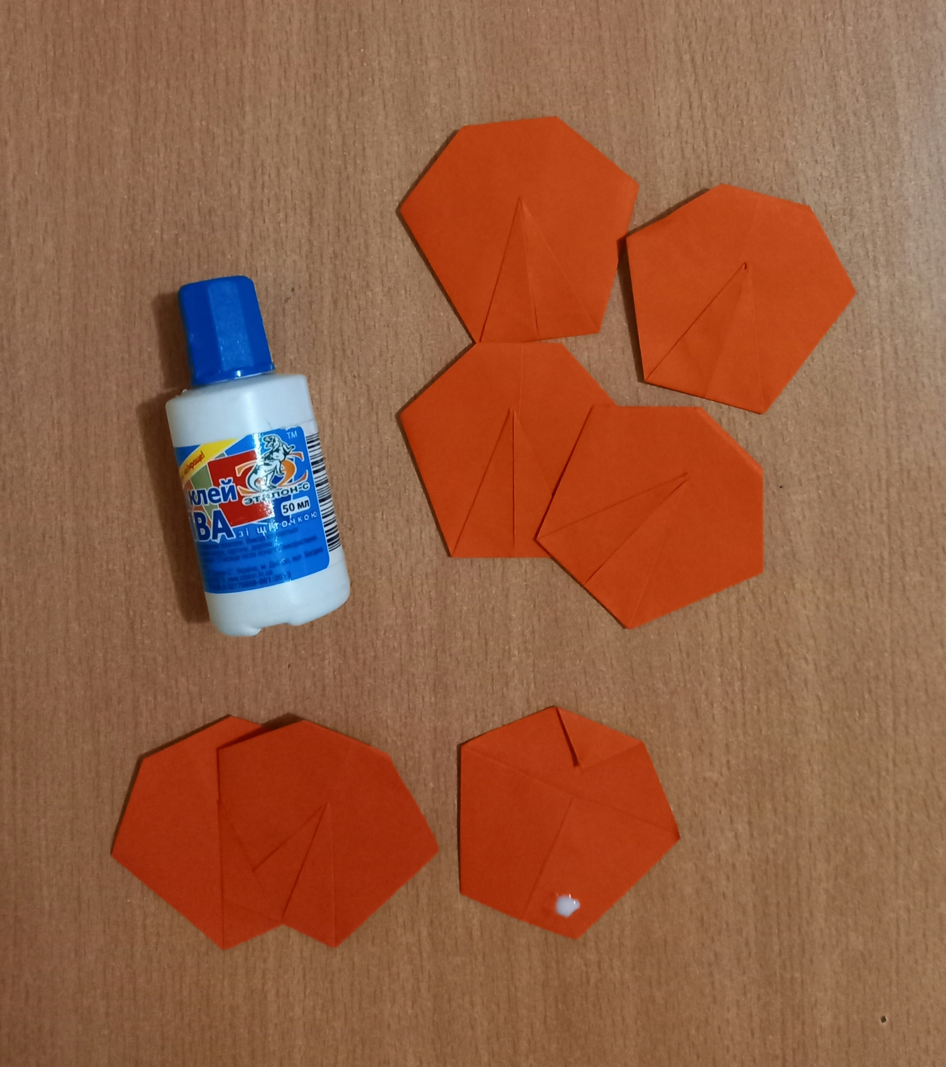
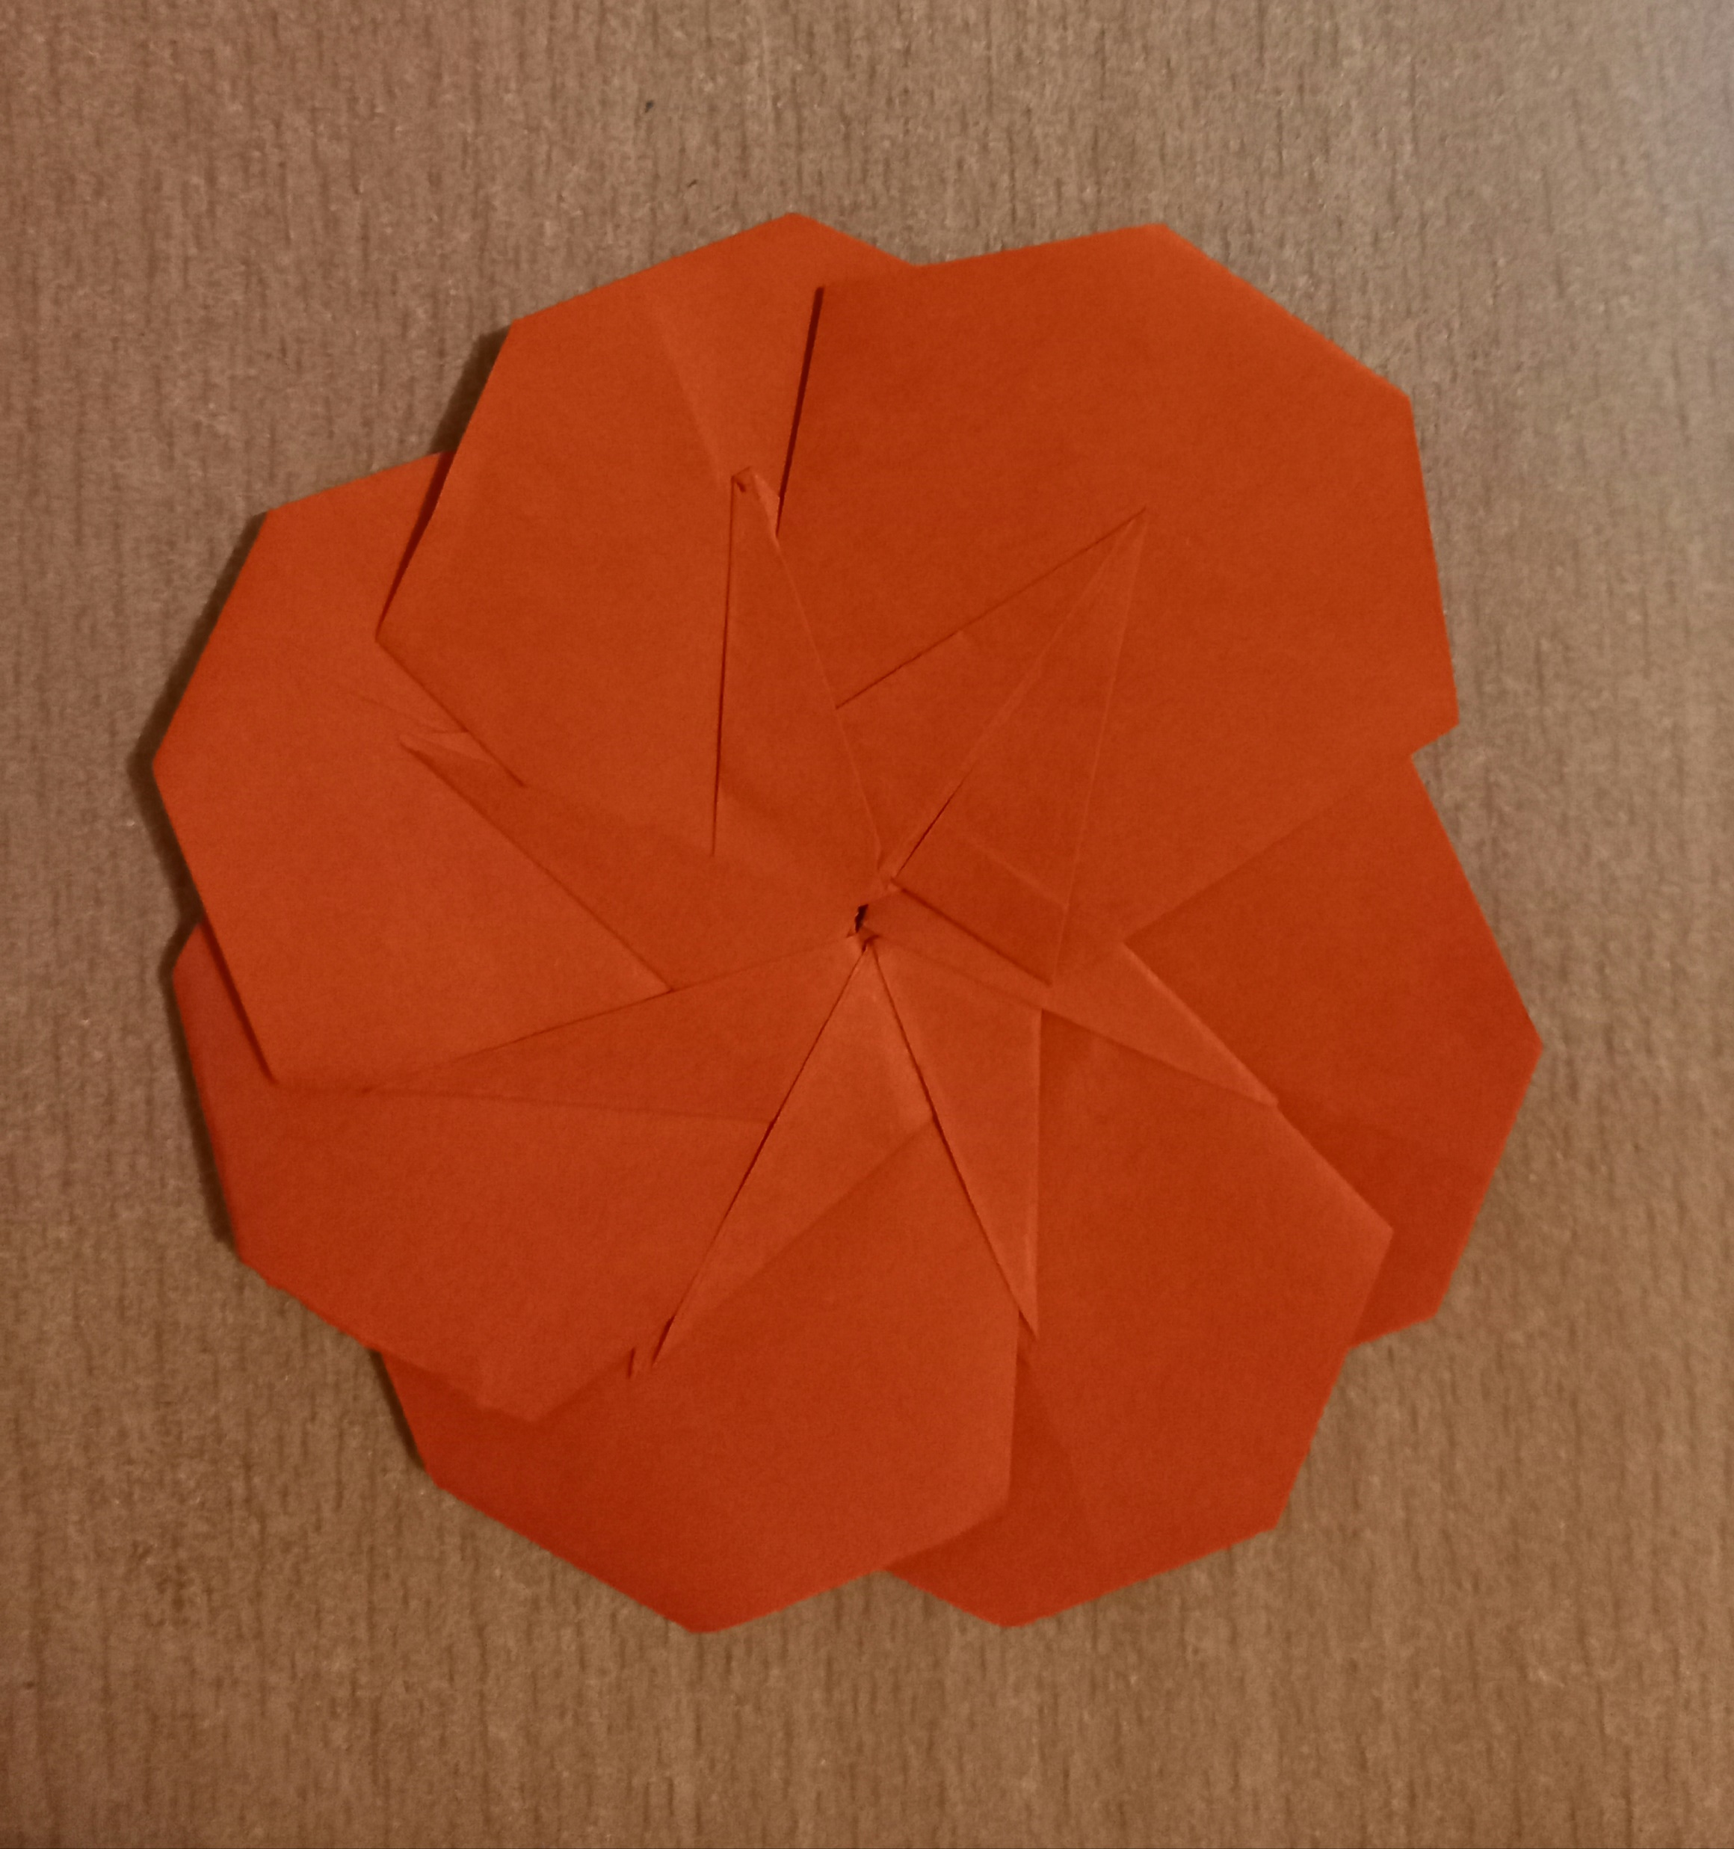
3. Для формування квітки необхідно вставити пелюстку в «кишеньку» іншої та попередньо нанести по краплині клею ПВА на зворотню сторону пелюстки. Квітка майже готова.

Slide 11
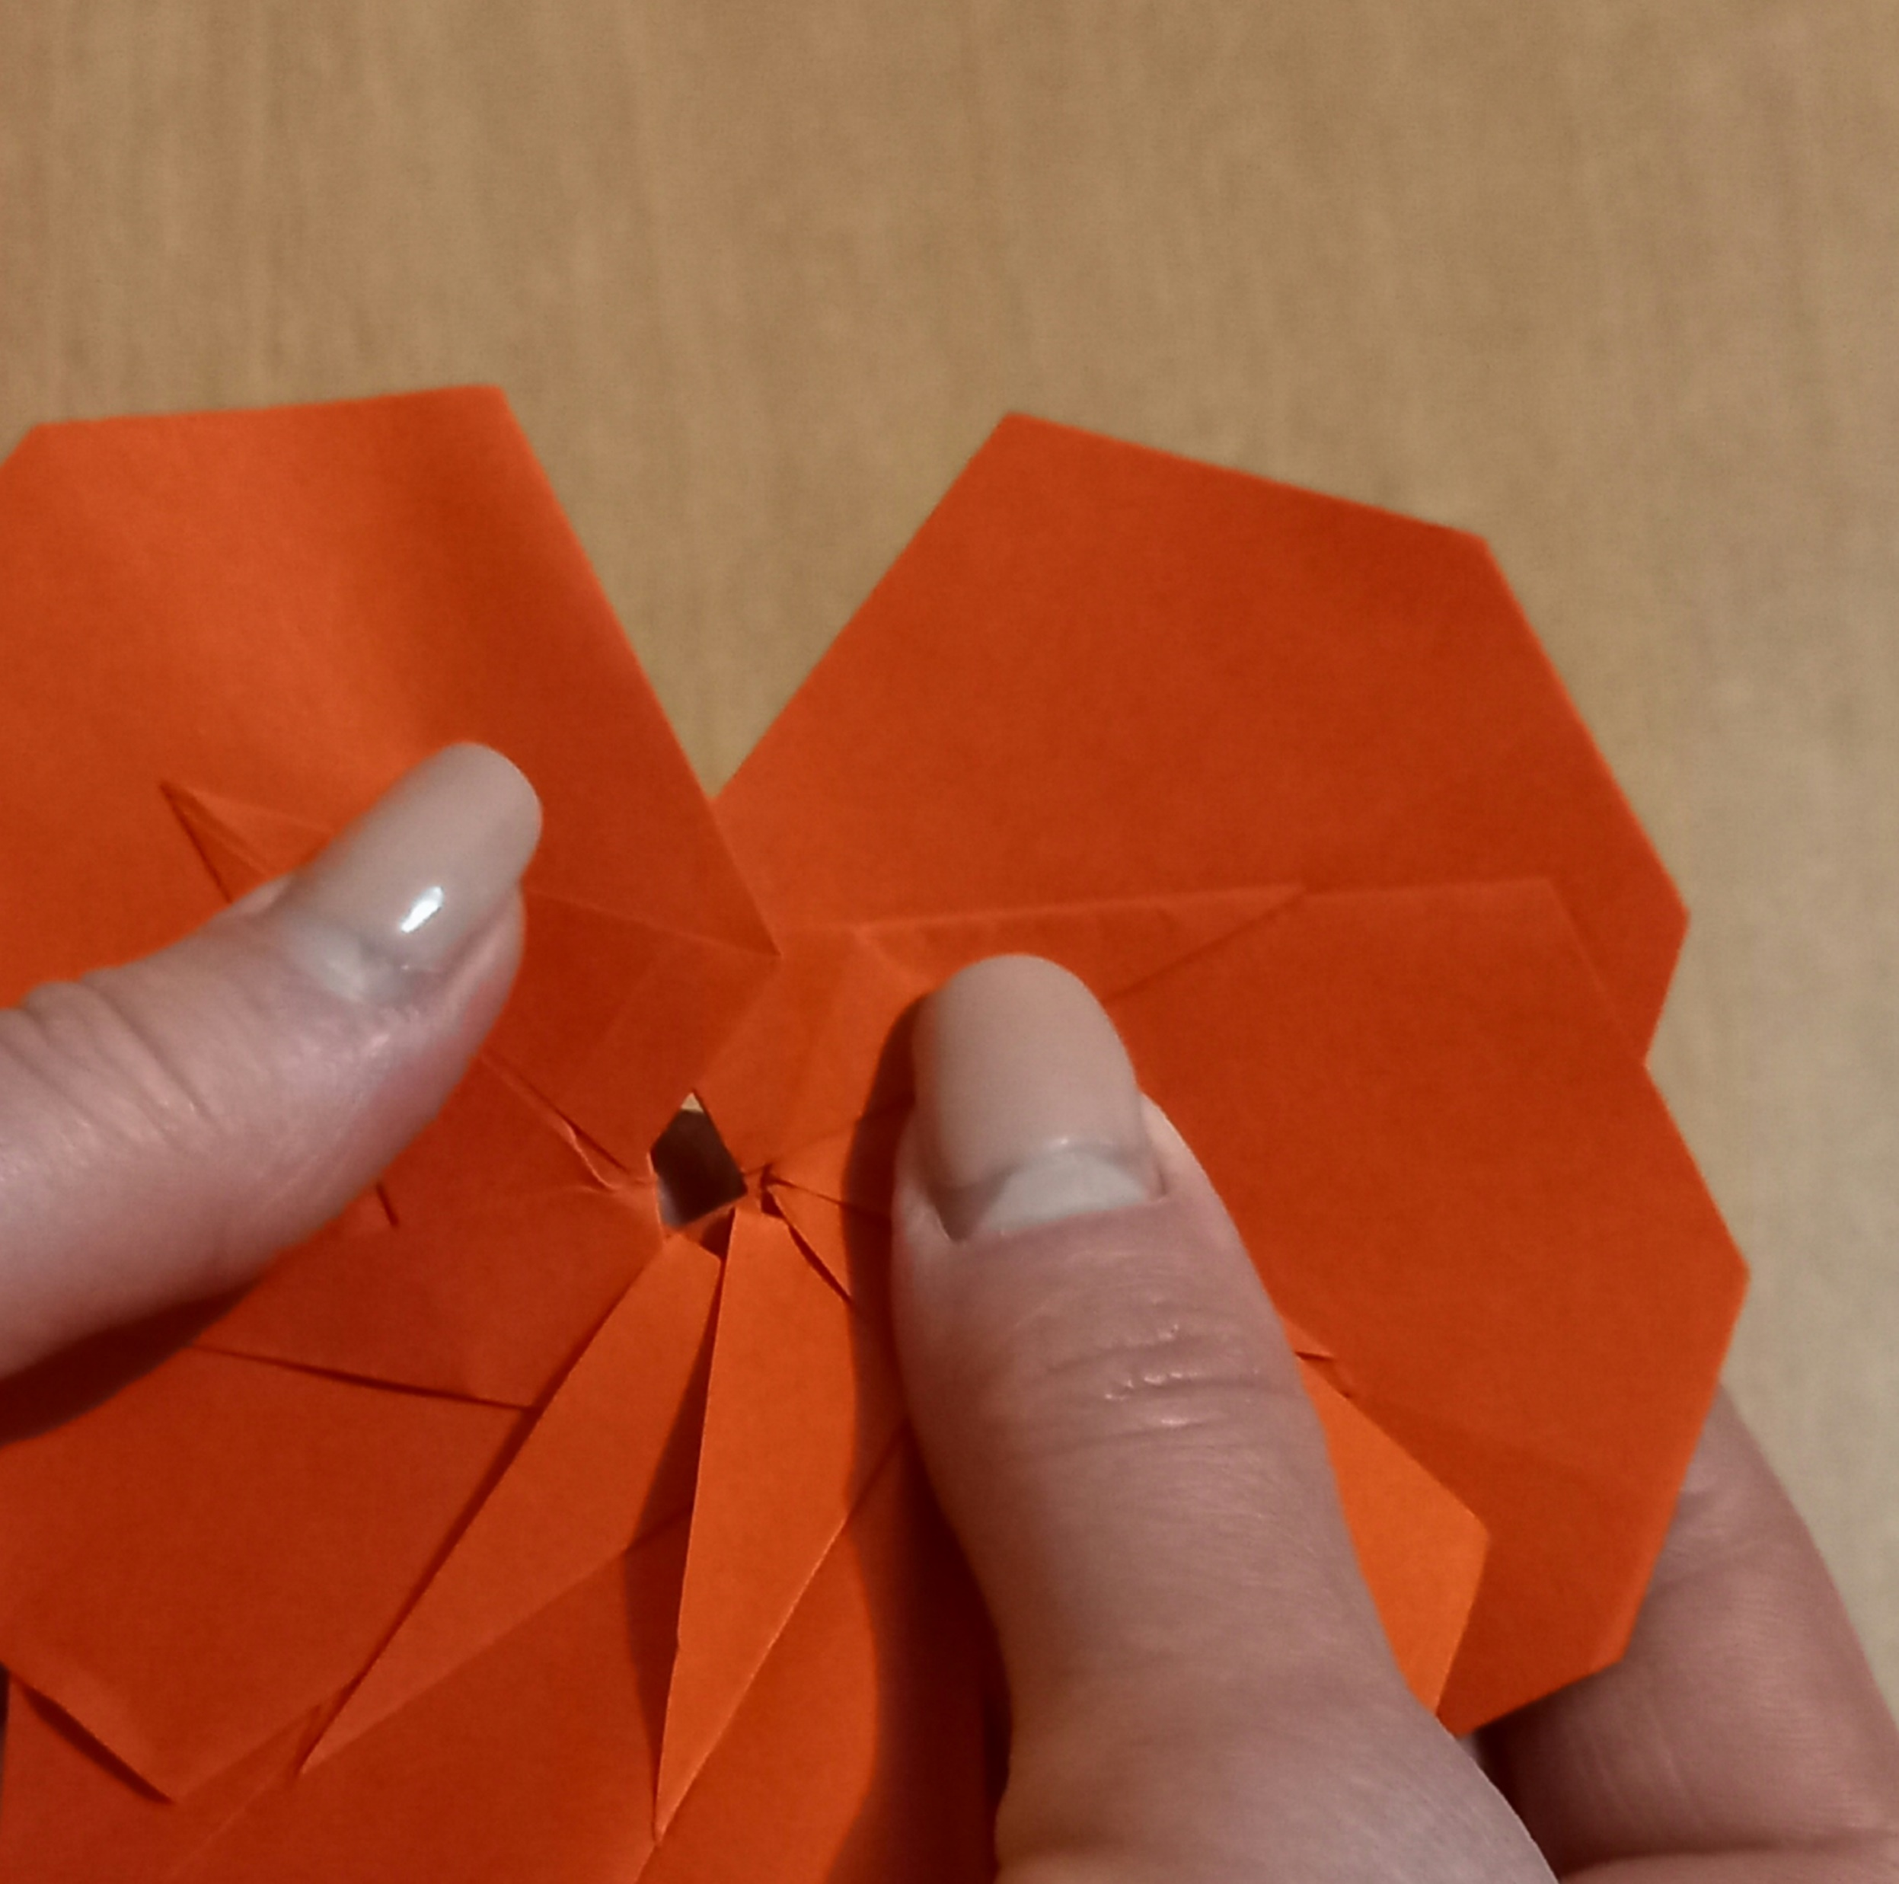
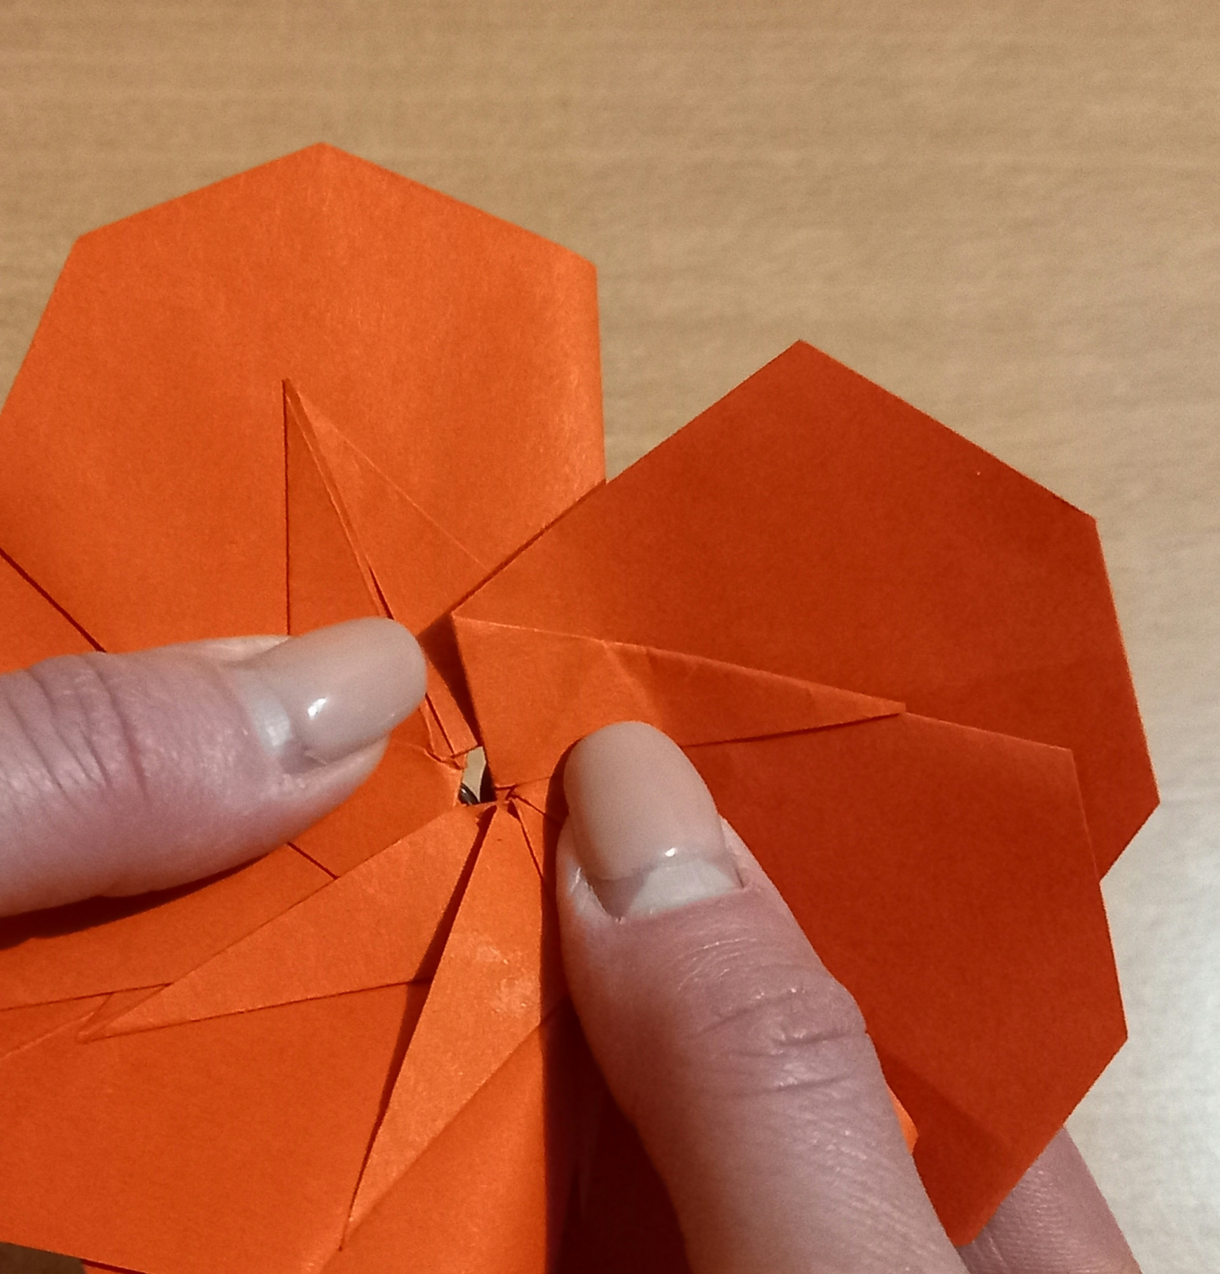
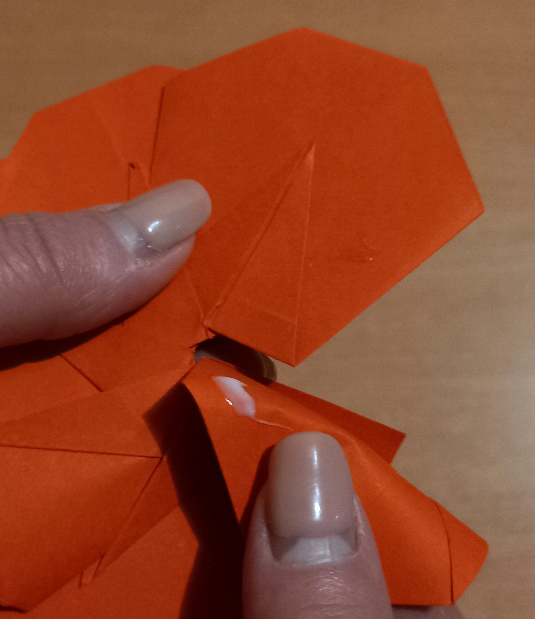
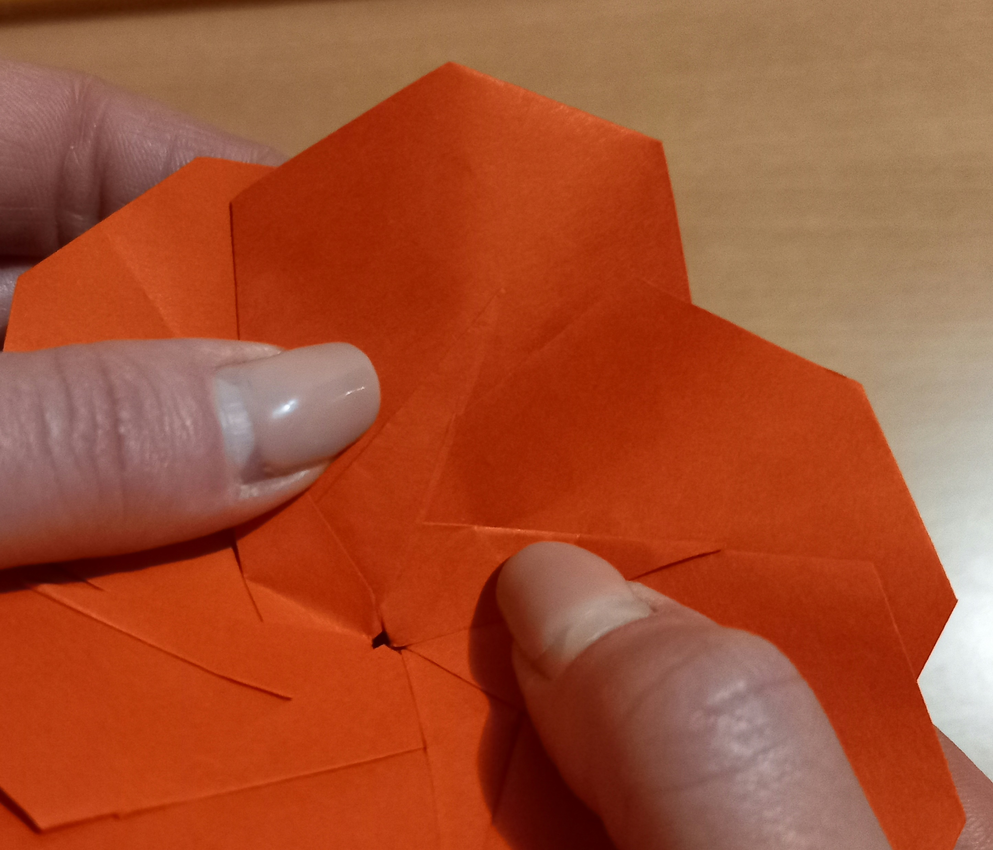
4. Для закріплення пелюсток між собою - нижню пелюстку вивести наперед, намазати клеєм та вставити в «кишеньку».

Slide 12
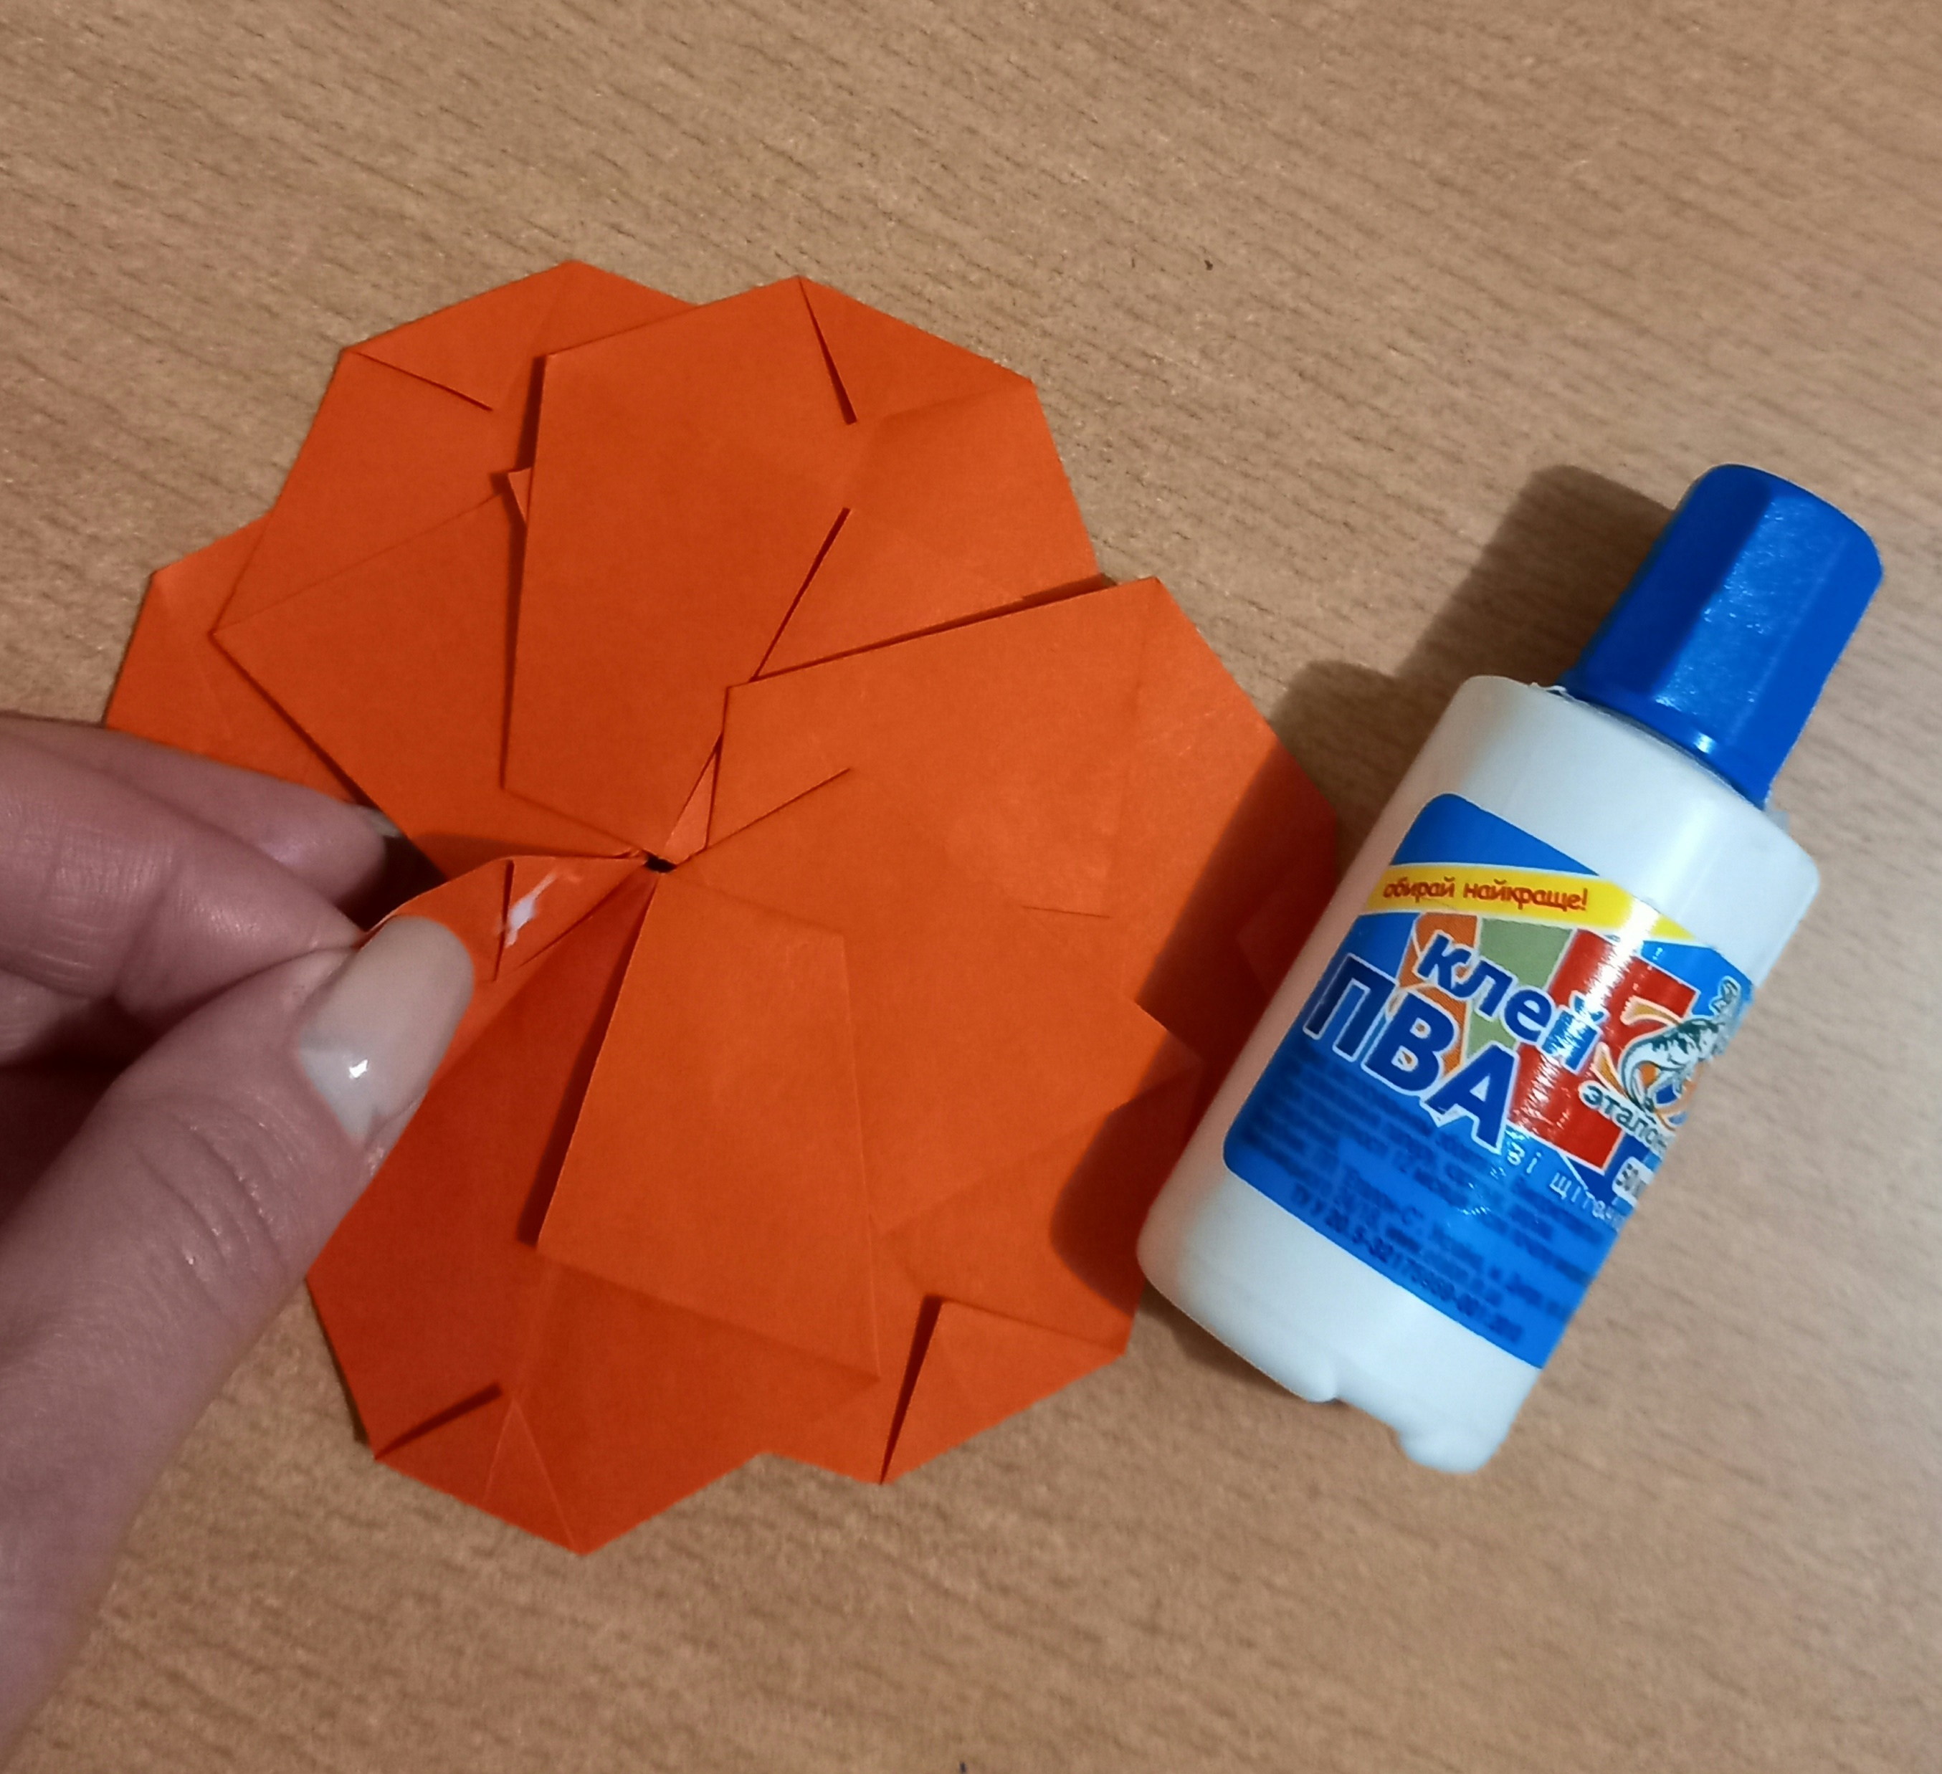
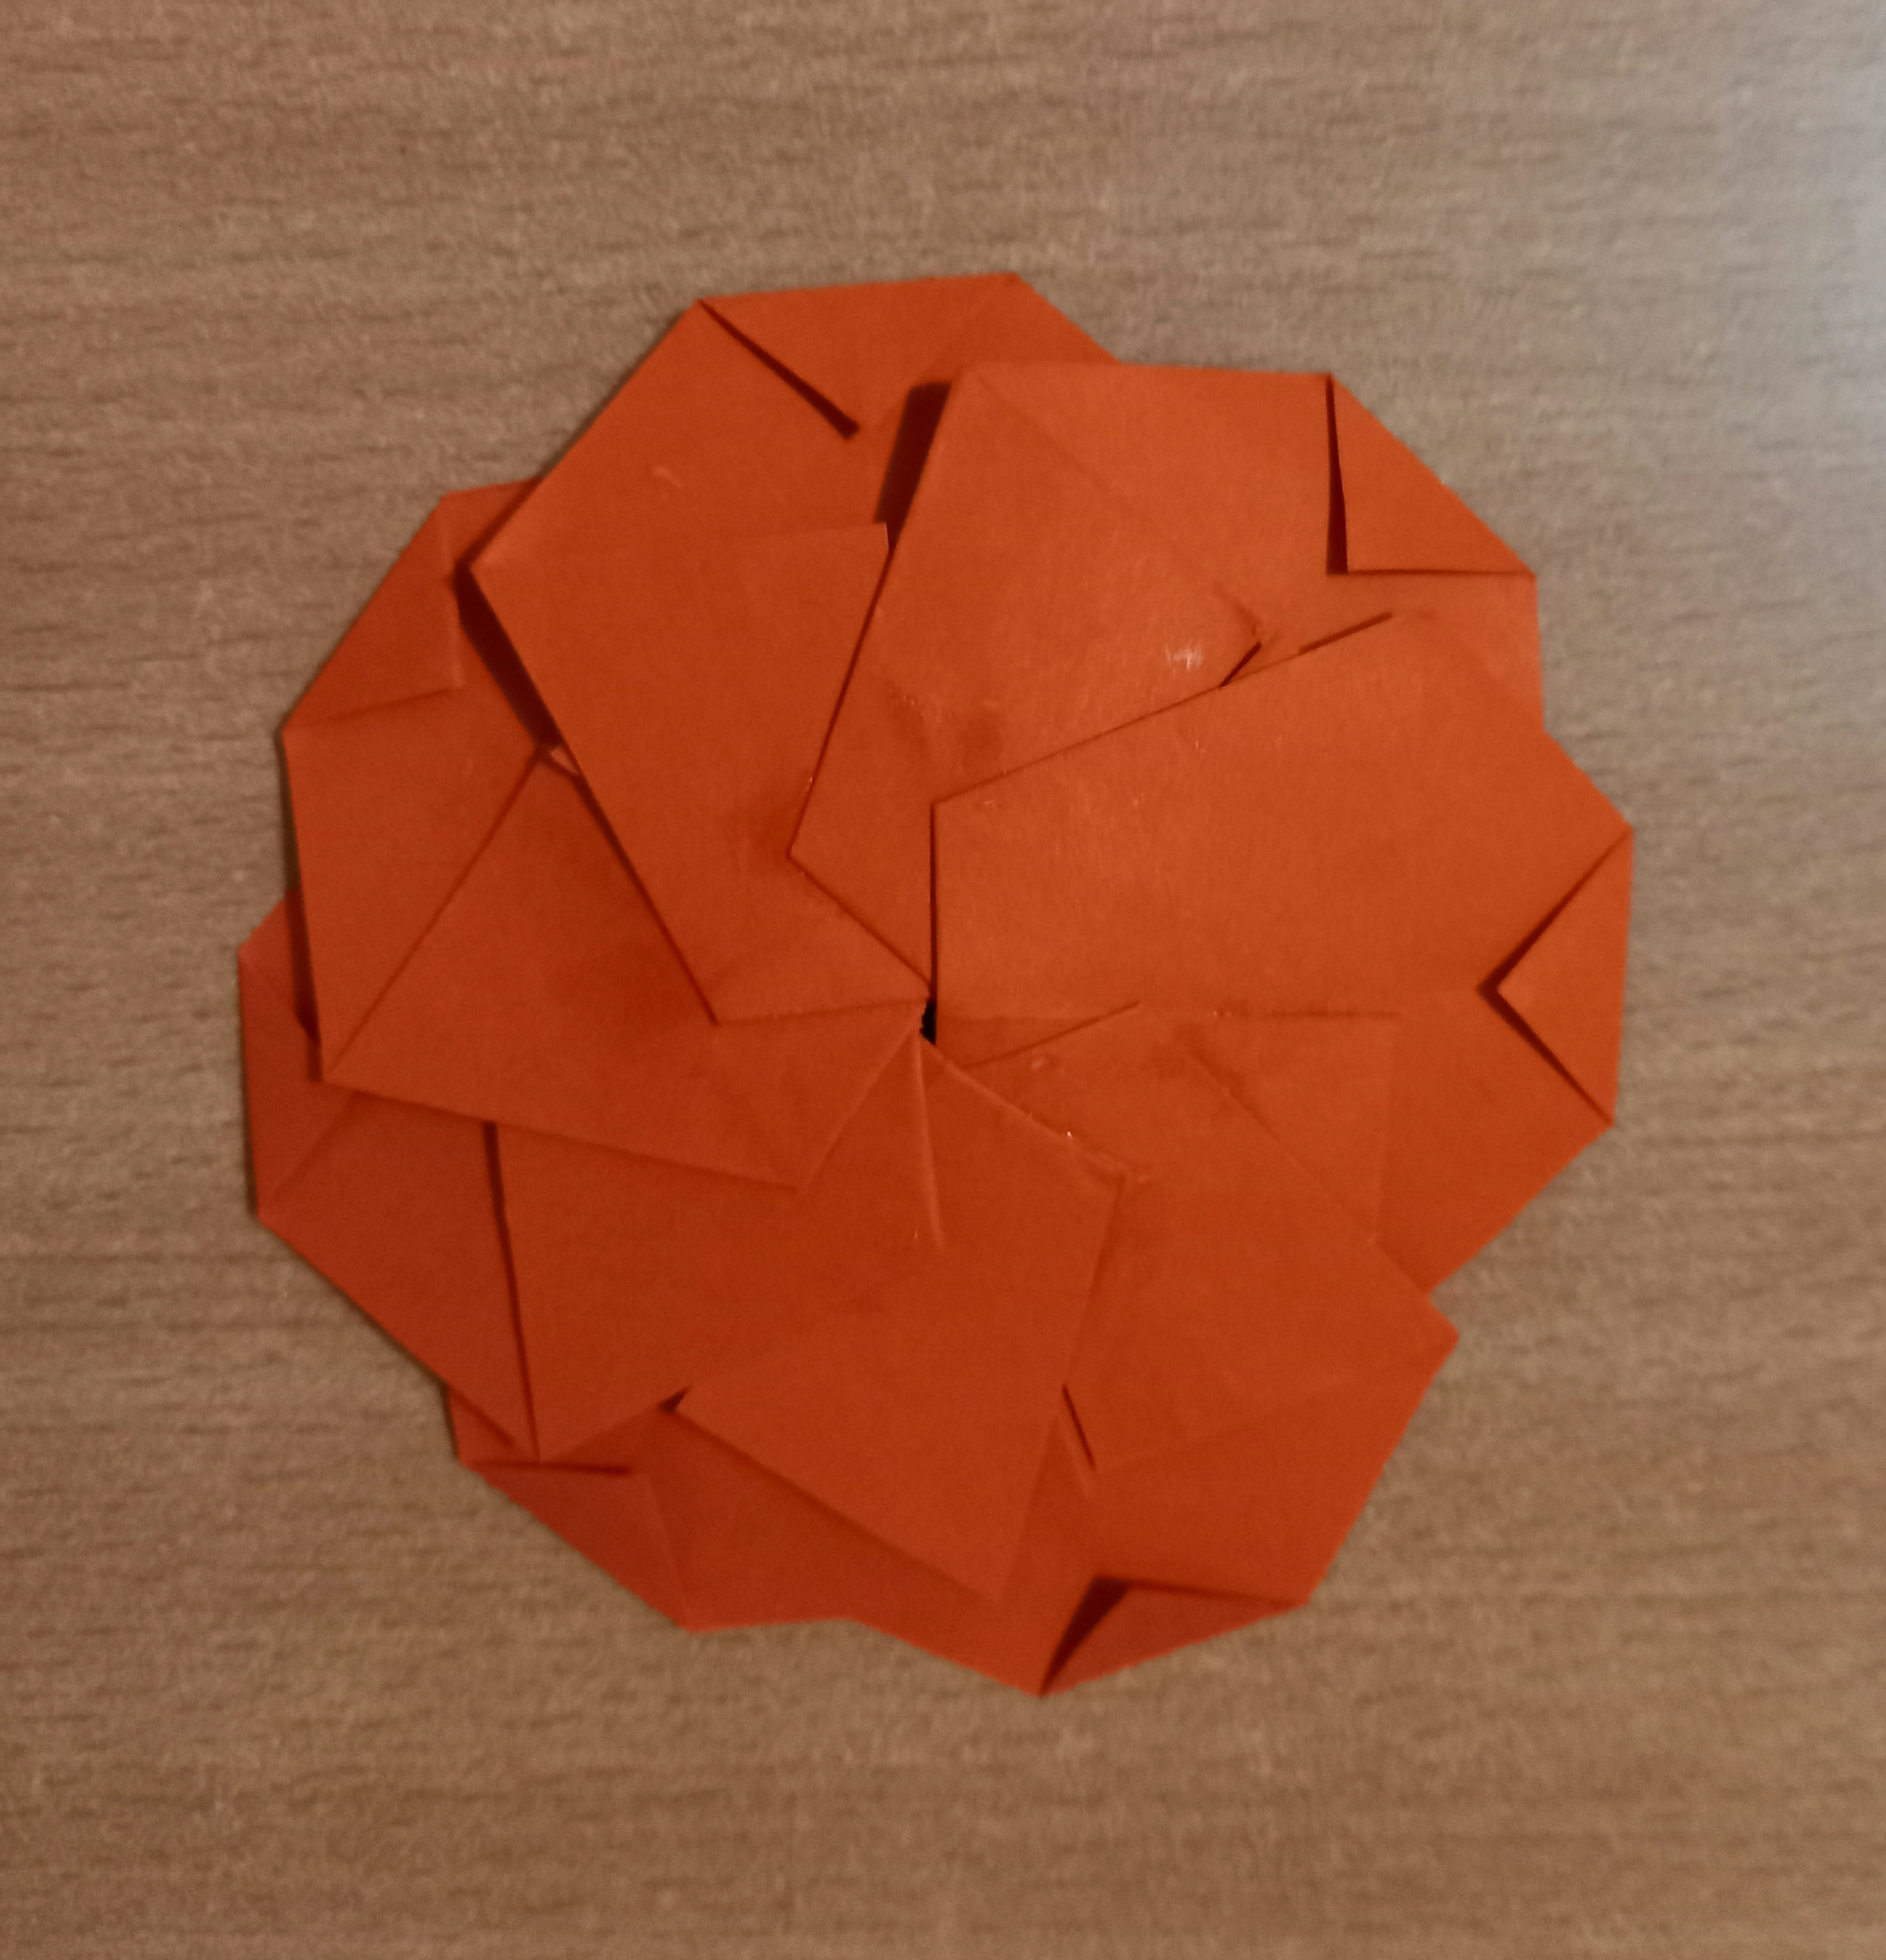
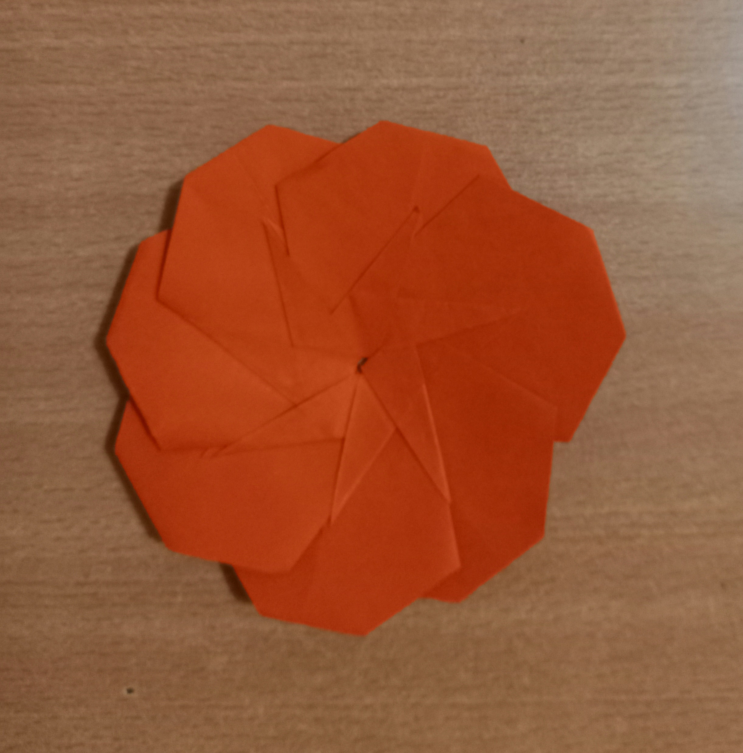
5. Перегорнути квітку та склеїти пелюстки між собою.

Slide 13
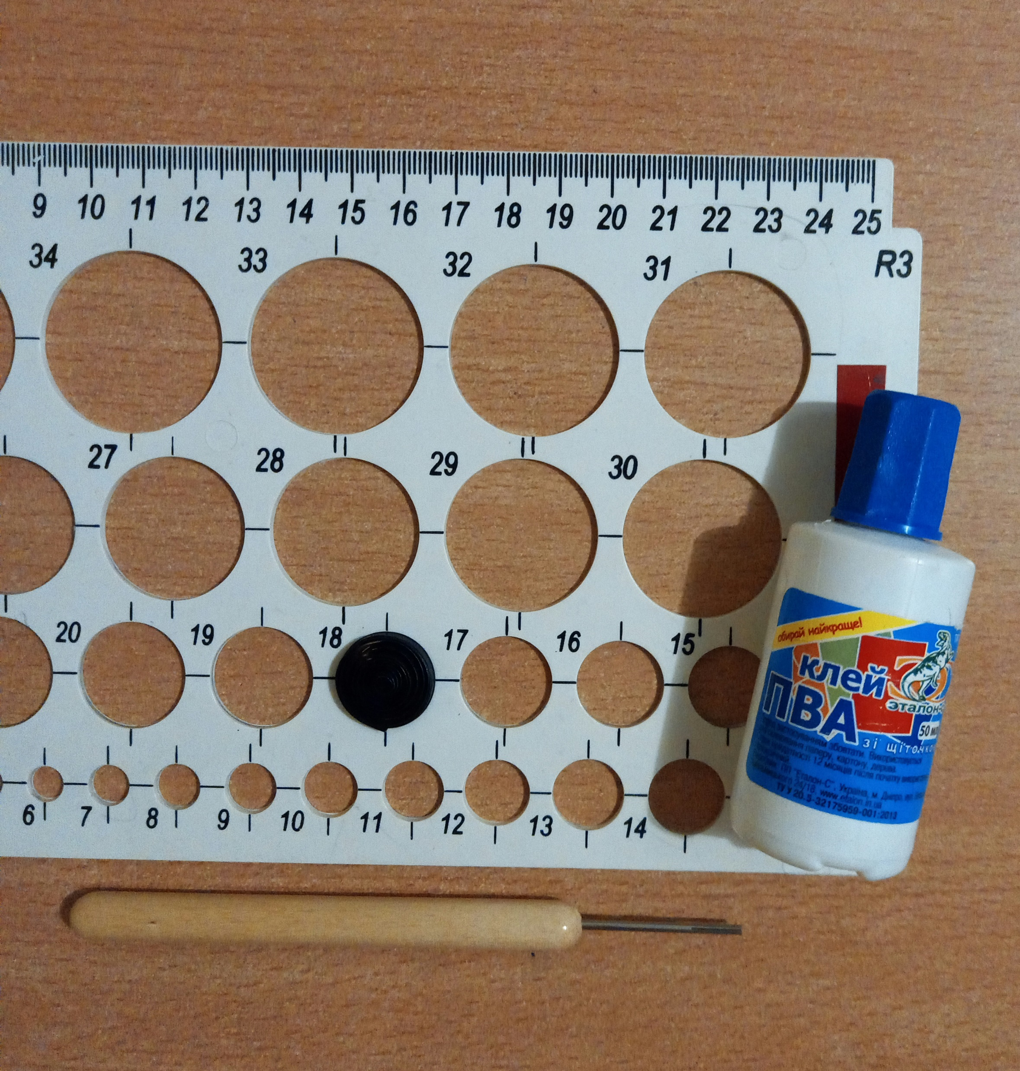
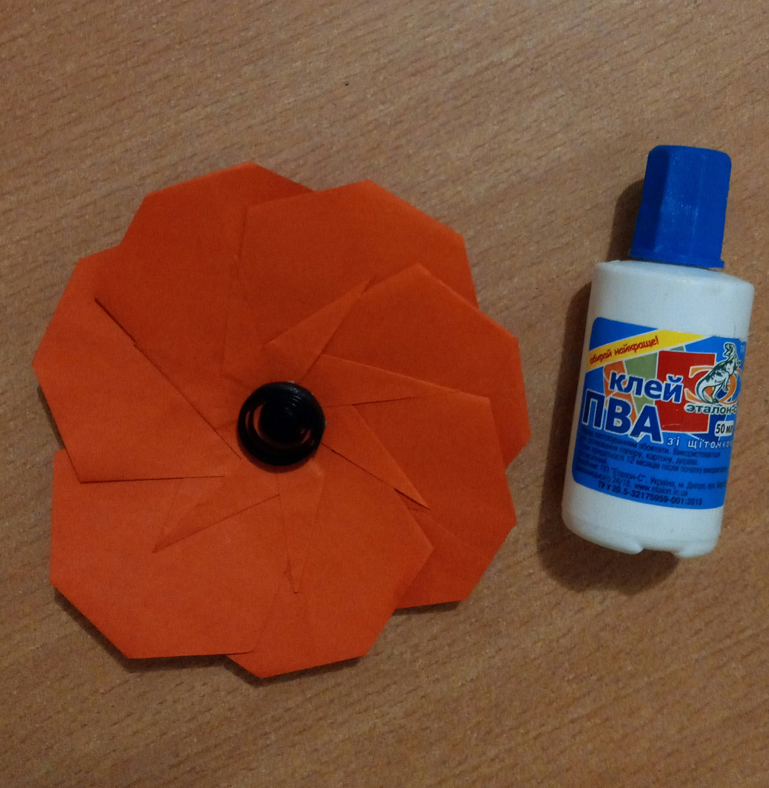
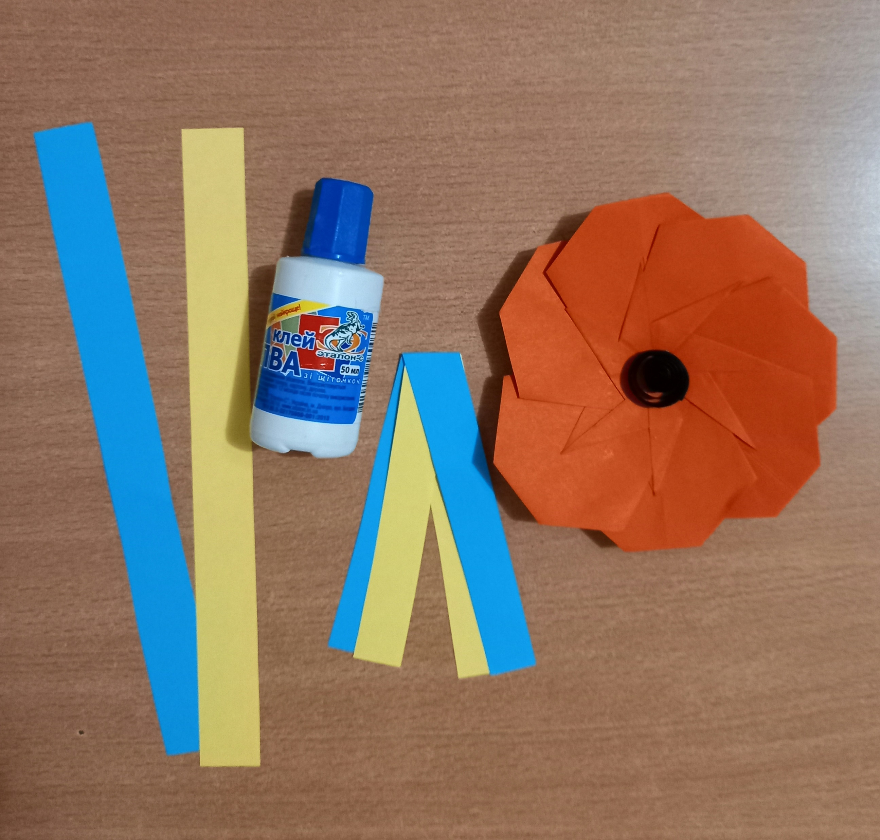
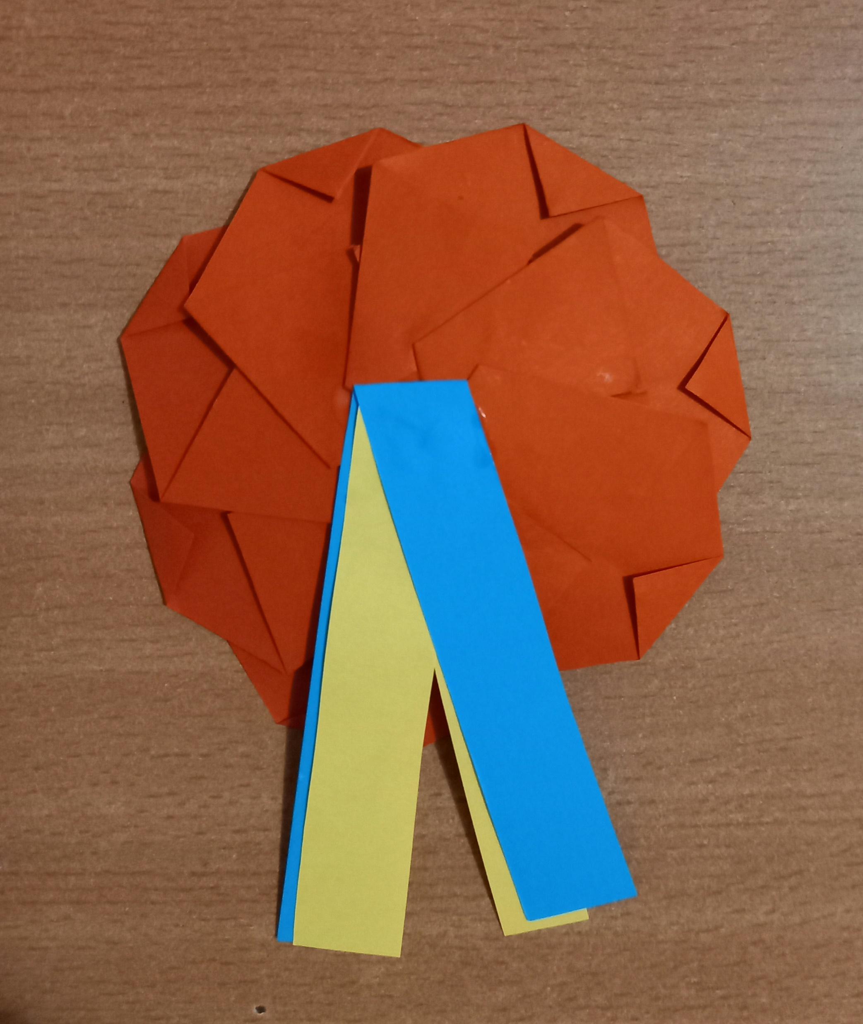
6. Для серединки мака скрутити з чорної смужки вільну спіраль, довжиною 18 см, та приклеїти в центр квітки. Прикрасити мак можна паперовими смужками синього та жовтого кольору, для цього скласти смужки навпіл і приклеїти зі зворотньої сторони.

Slide 14
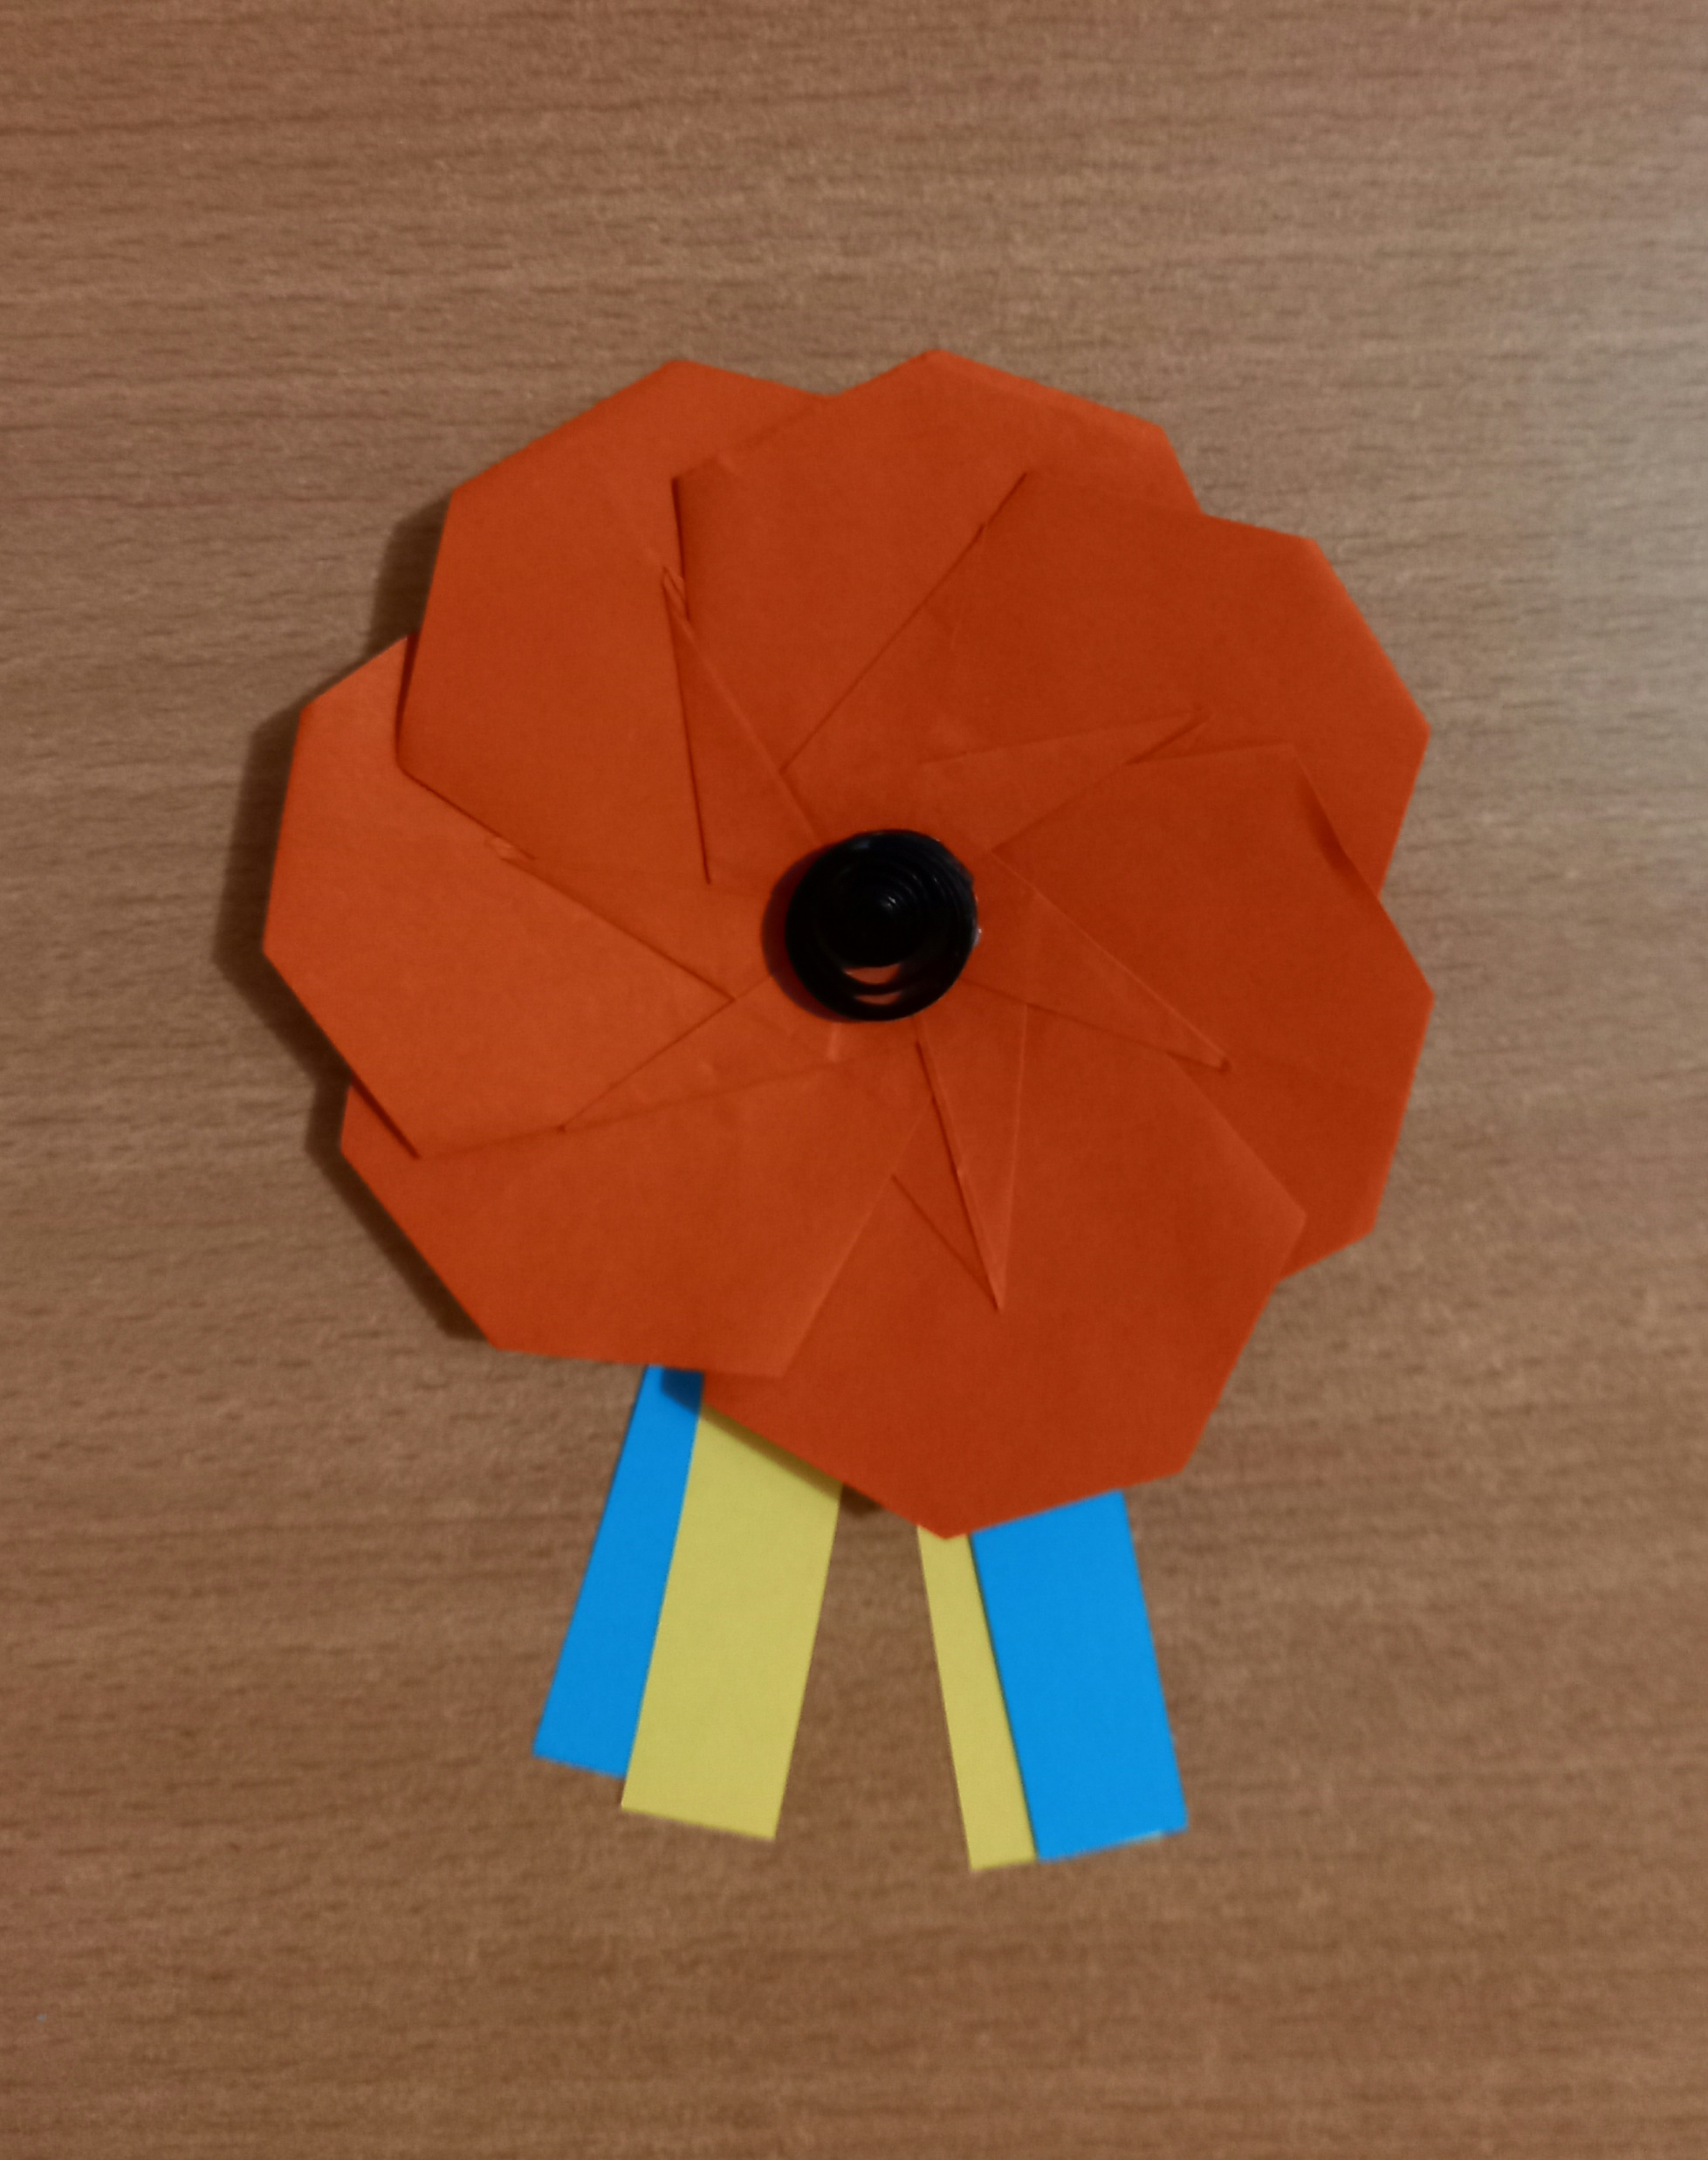
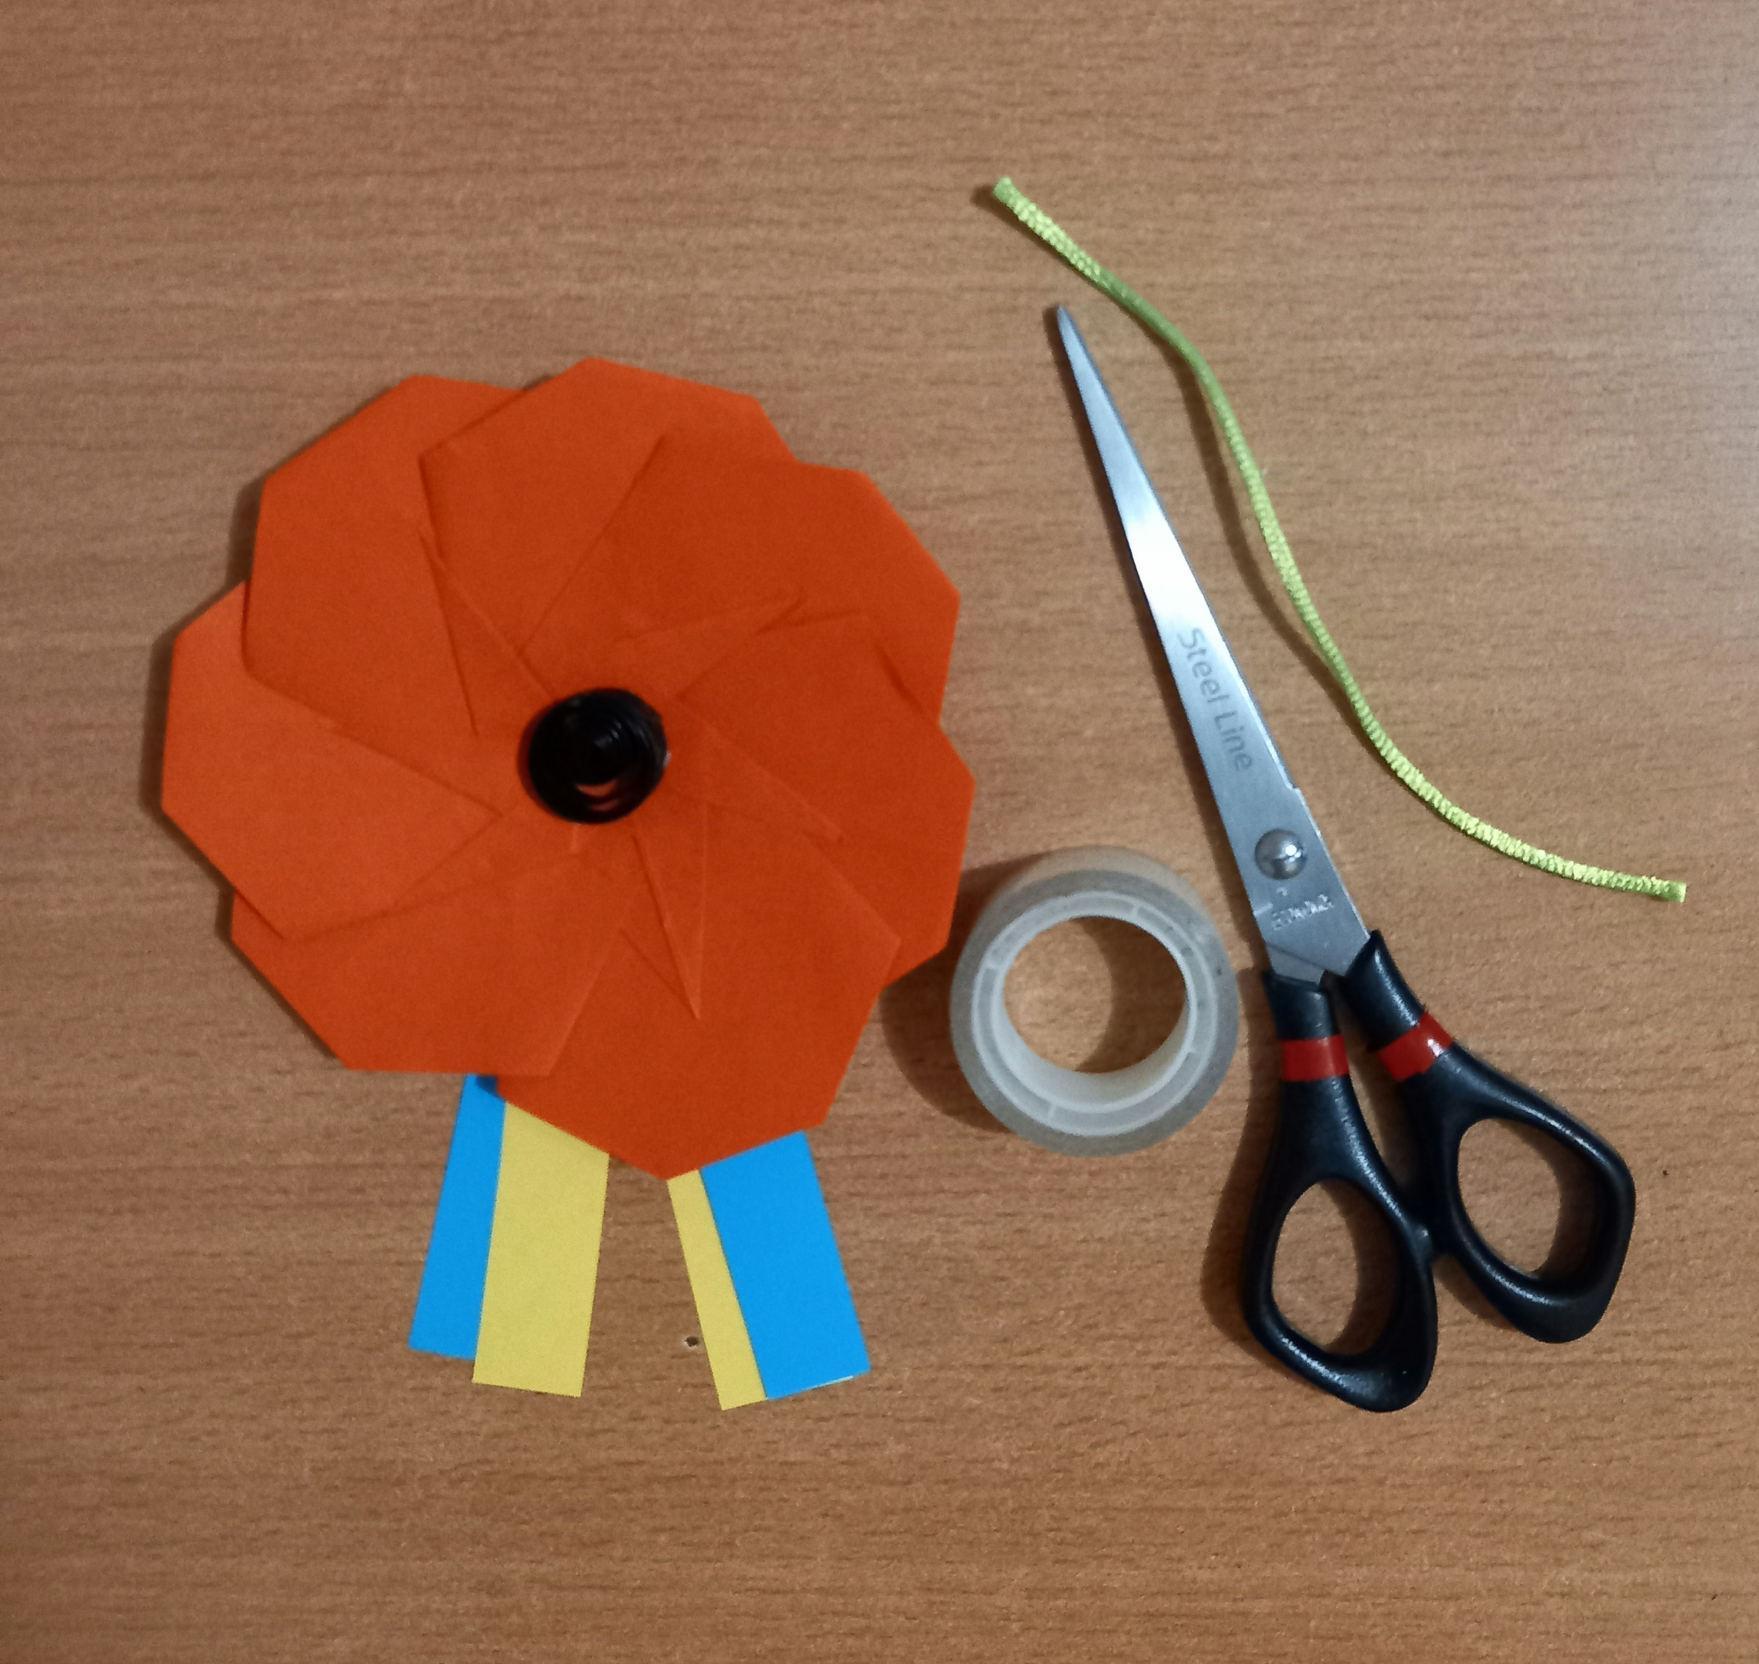
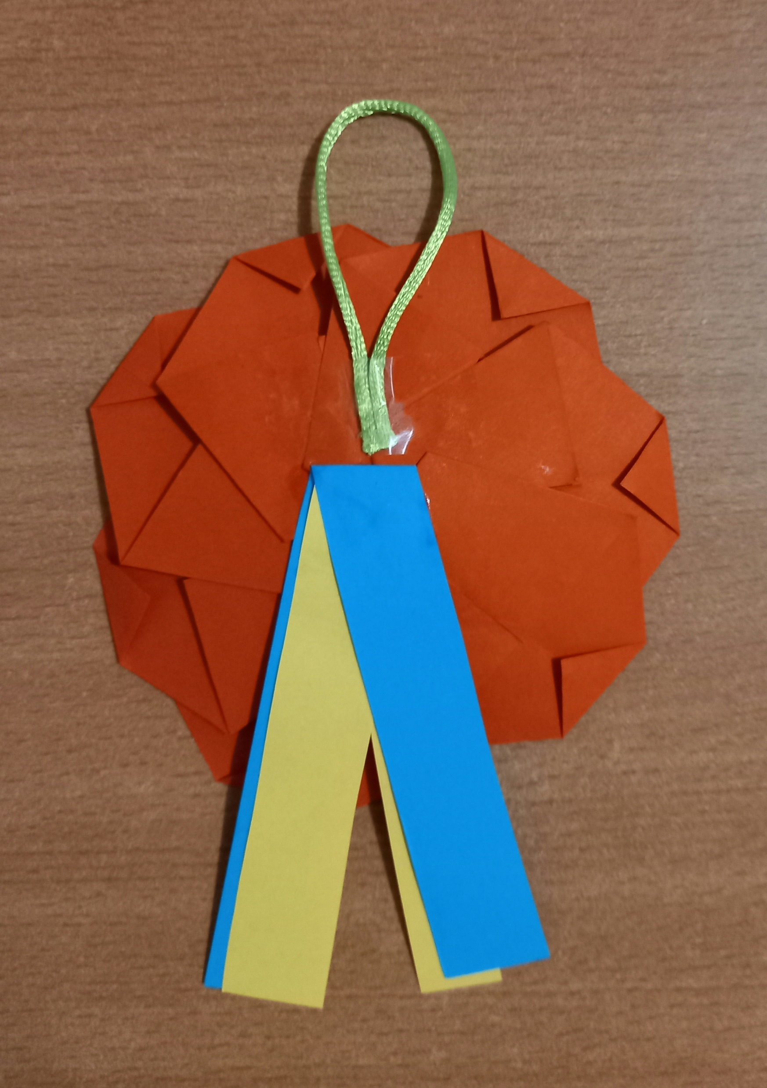
7. Квітка зі стрічками сформована. Залишилось прикріпити петельку з кольорового шнурка. Квітка маку до Дня пам’яті та примирення готова!
Пам’ятаємо. Перемагаємо.

Slide 15
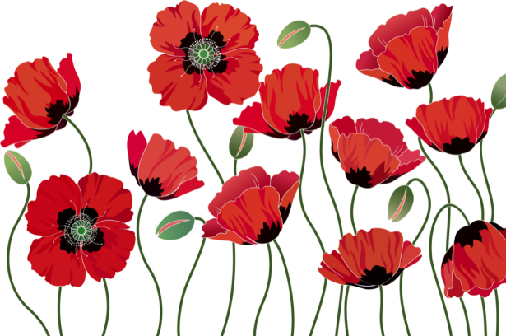
ДЯКУЮ ЗА УВАГУ!

